Slide 1


Oddział Kitchener Stowarzyszenia Inżynierów Polskich w Kanadzie ukonstytuował się w dniu 9-ego listopada 1991 roku. Znaczy to, ze w listopadzie tego roku (2015) rozpoczęliśmy jubileuszowy XXV-y rok naszej działalności. Niniejsza prezentacja, pokazująca różne wydarzenia z naszej 25-letniej historii jest jednym z przedsięwzięć poświęconych uczczeniu tego jubileuszu.

Slide 2
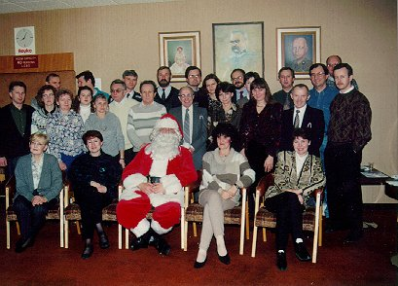
MIKOLAJ 1996

Slide 3
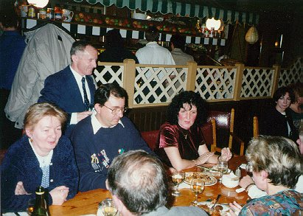
BANKIET 5-ta ROCZNICA SIP

Slide 4
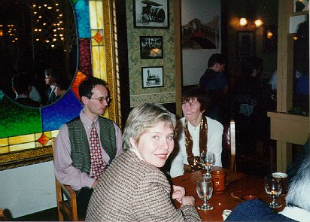

Slide 5
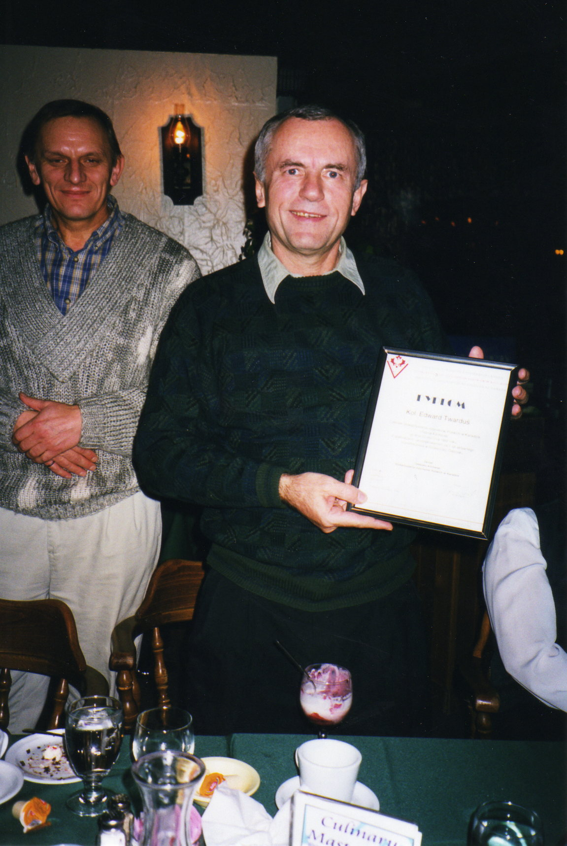

Slide 6
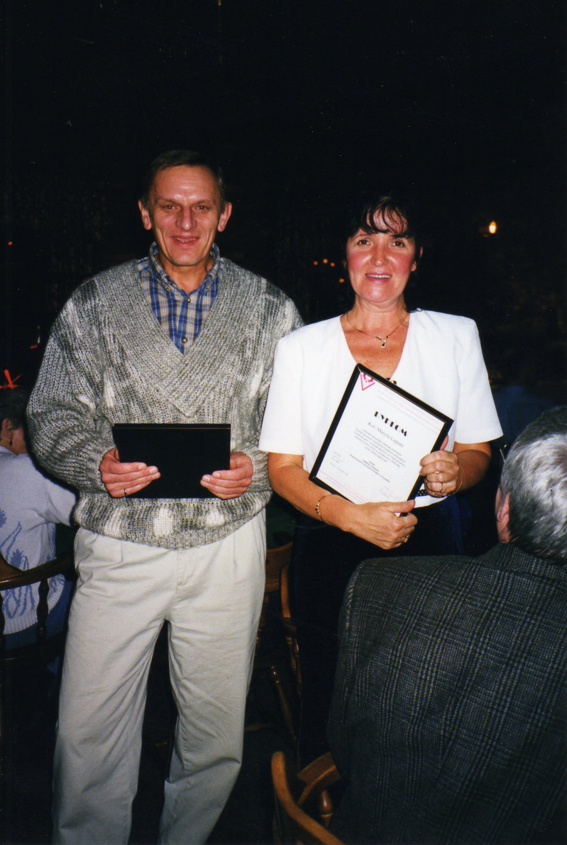

Slide 7
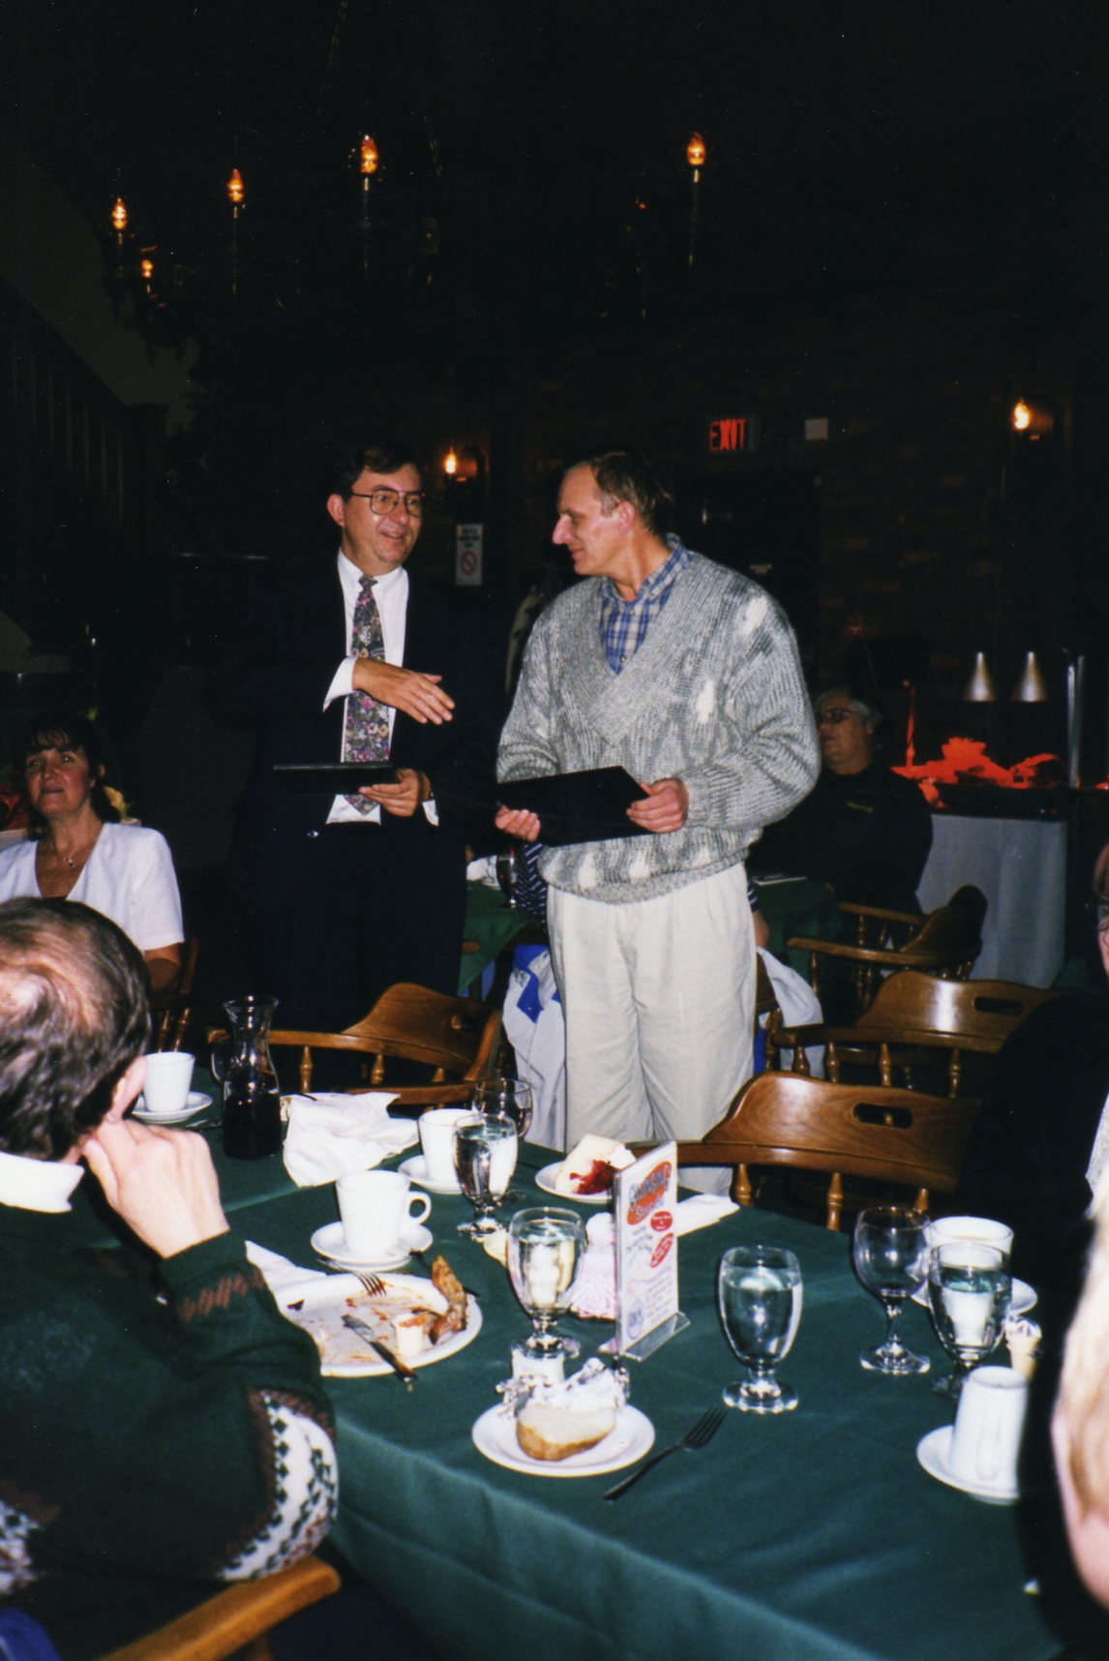

Slide 8
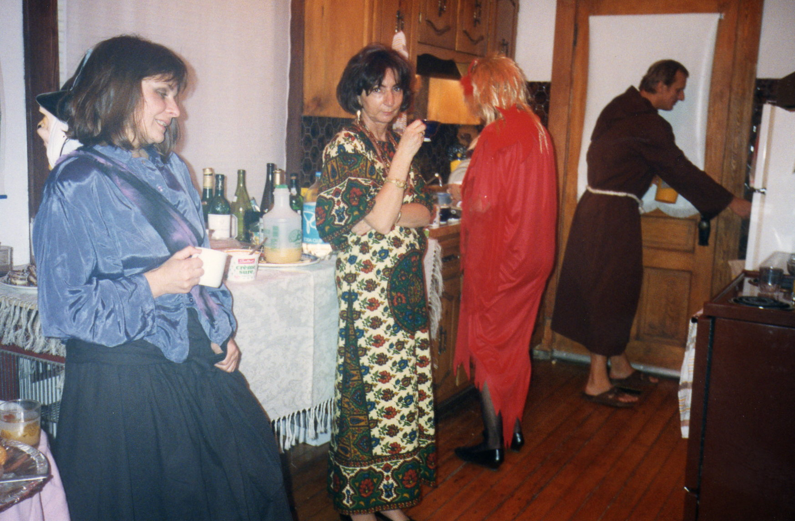
HALLOWEEN

Slide 9
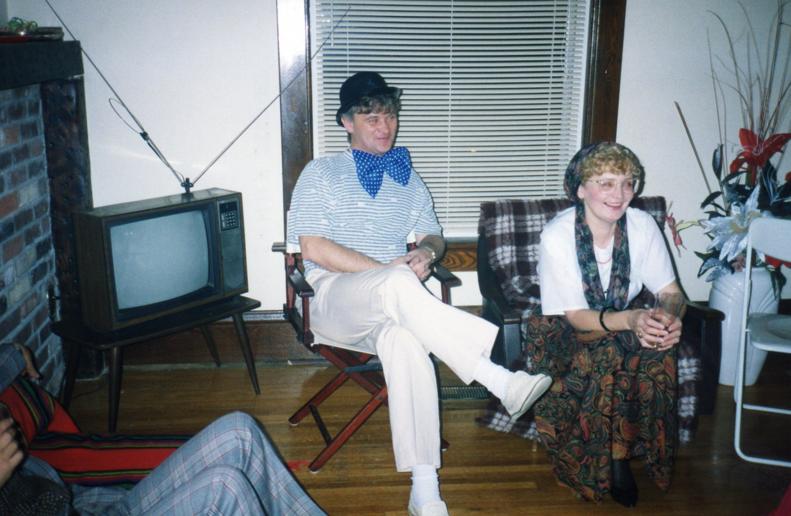

Slide 10
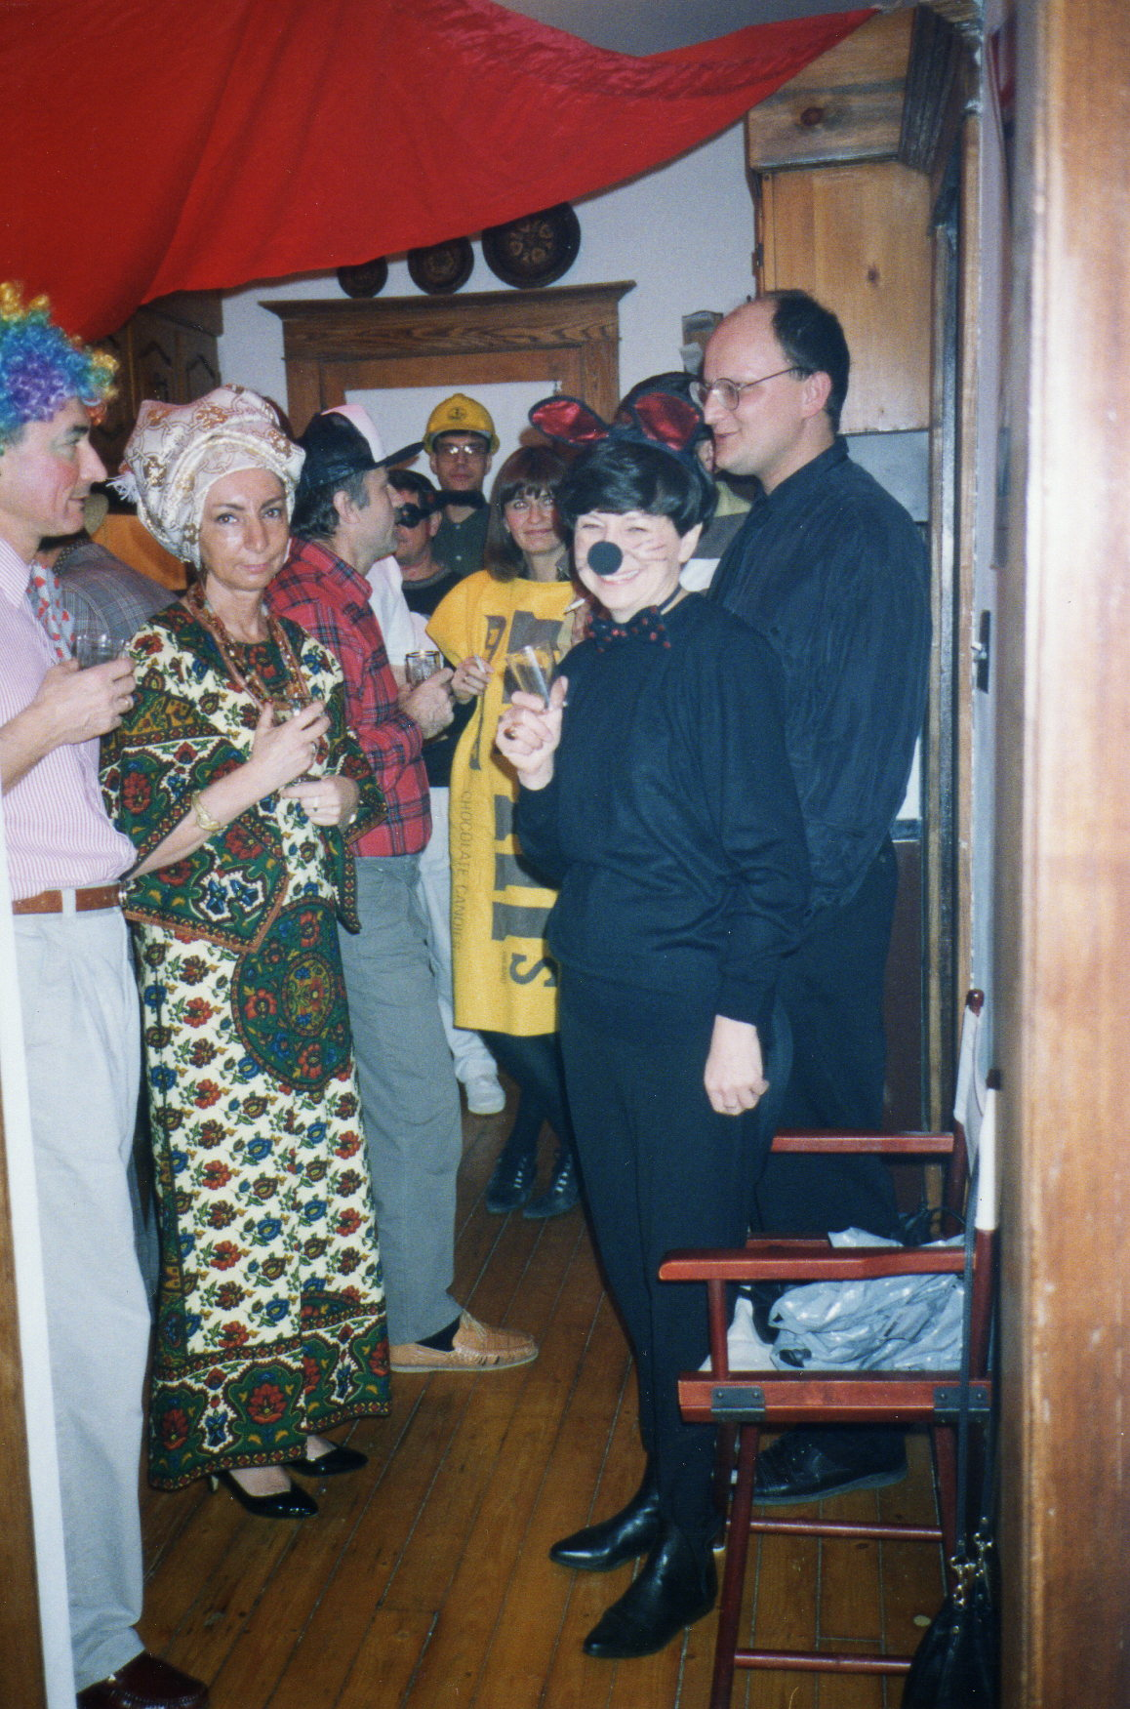
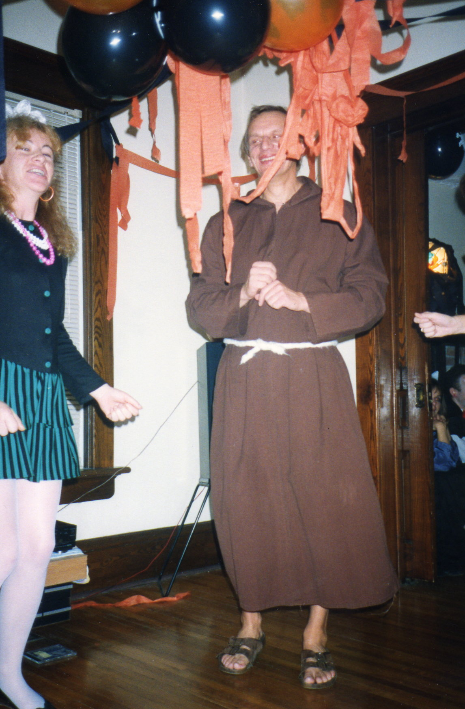

Slide 11
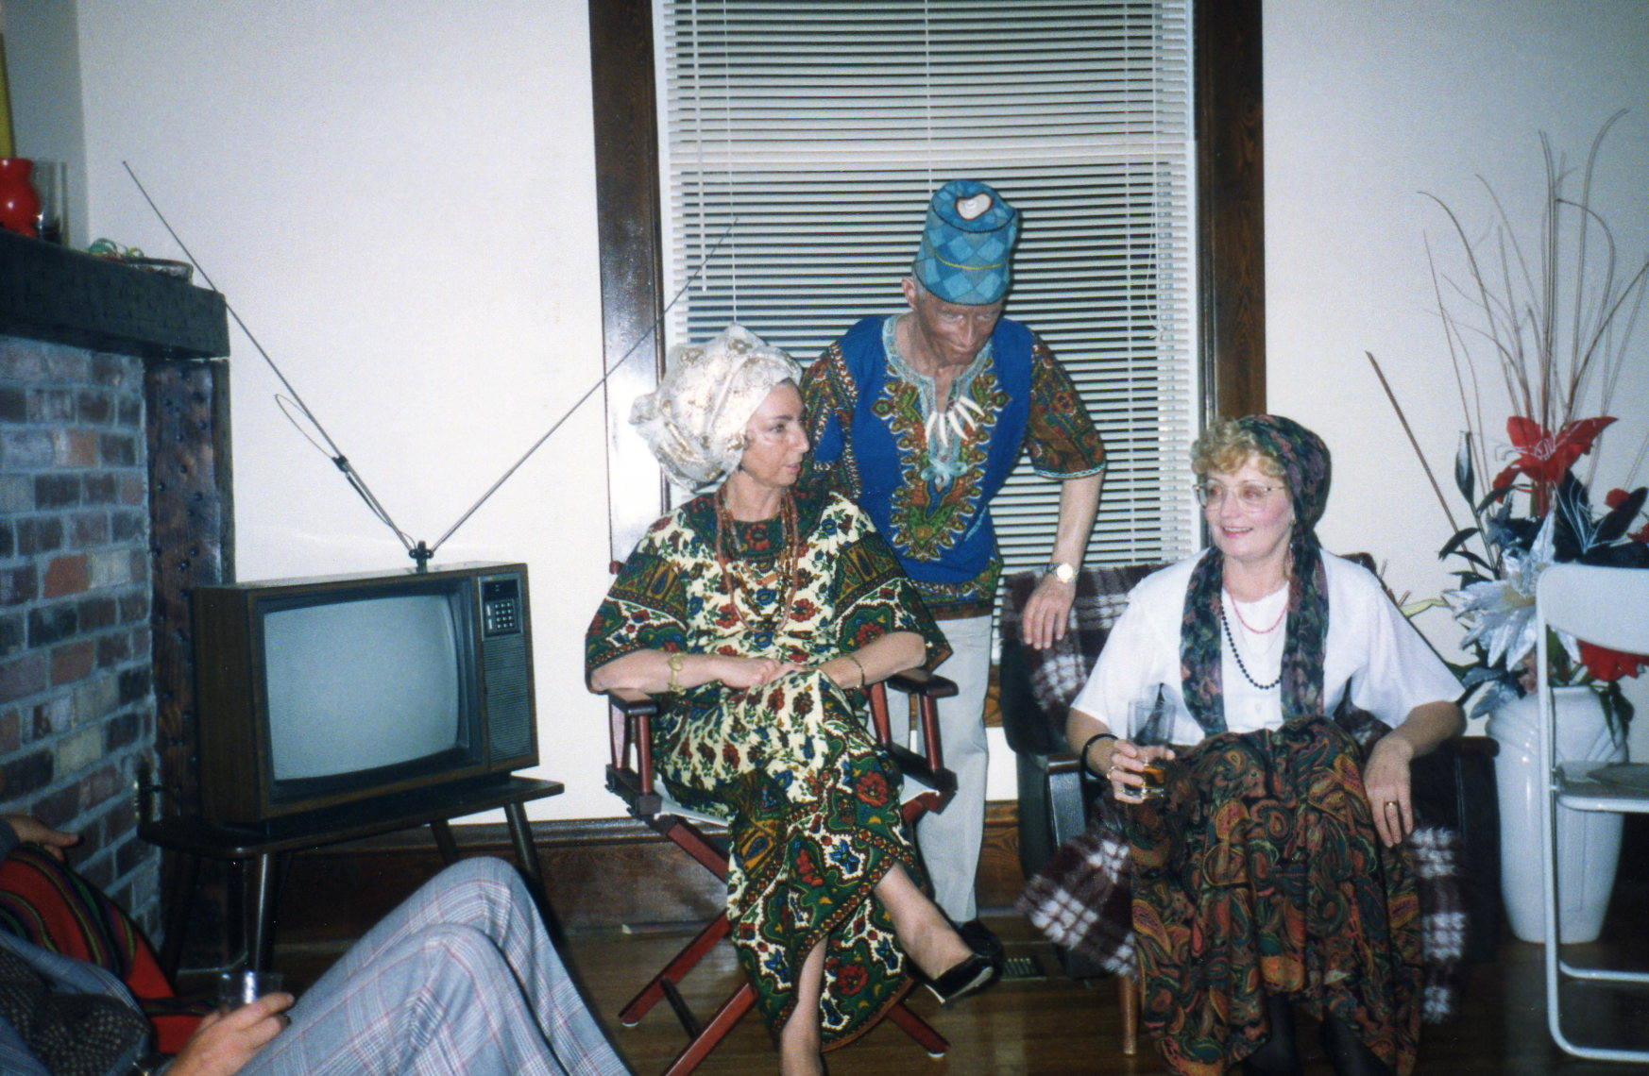

Slide 12
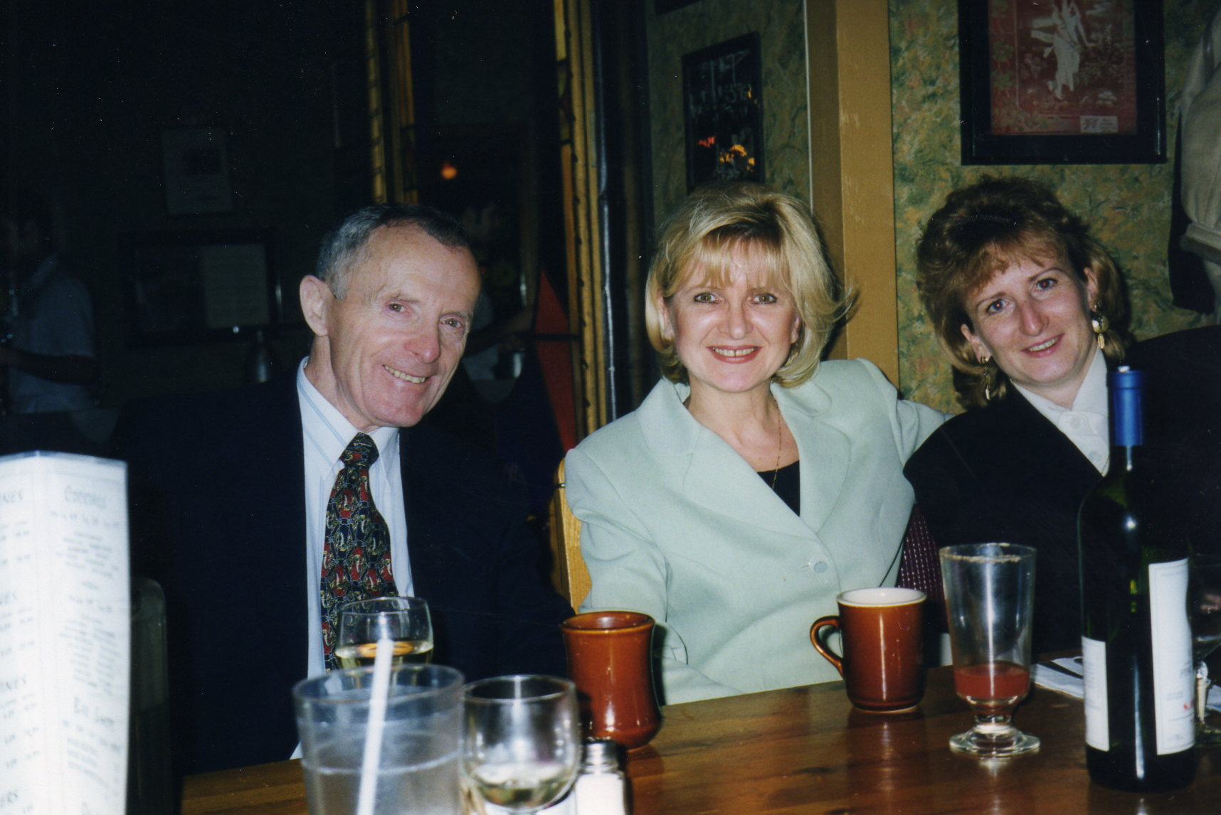
Kolacja styczen 1997

Slide 13
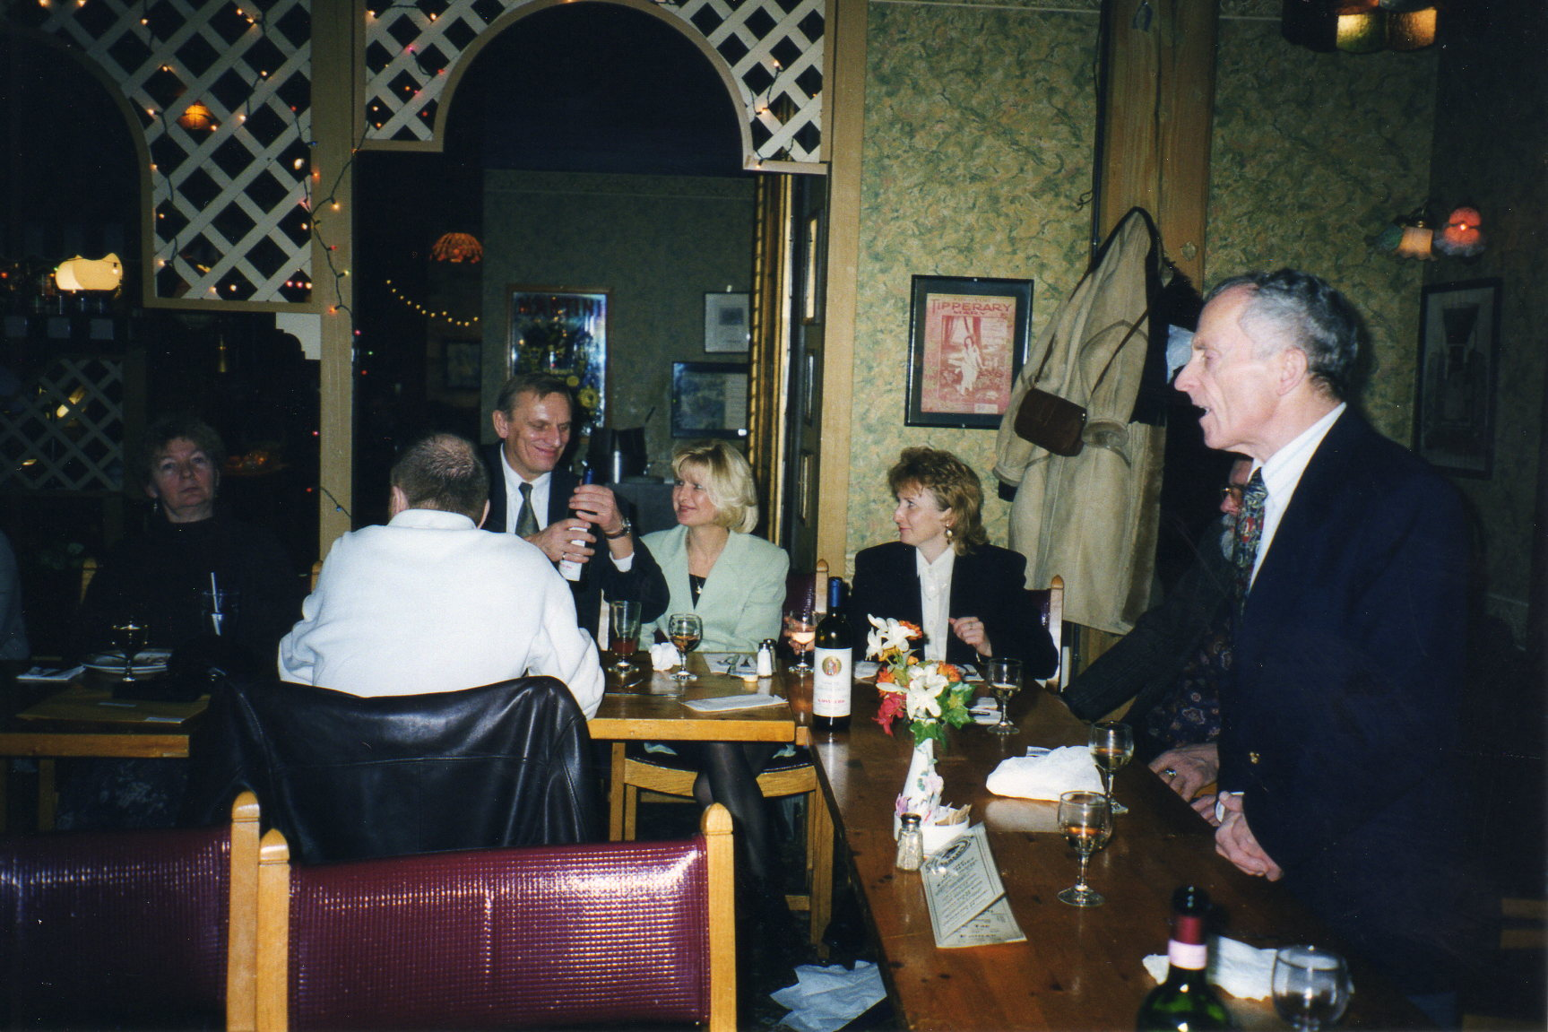

Slide 14
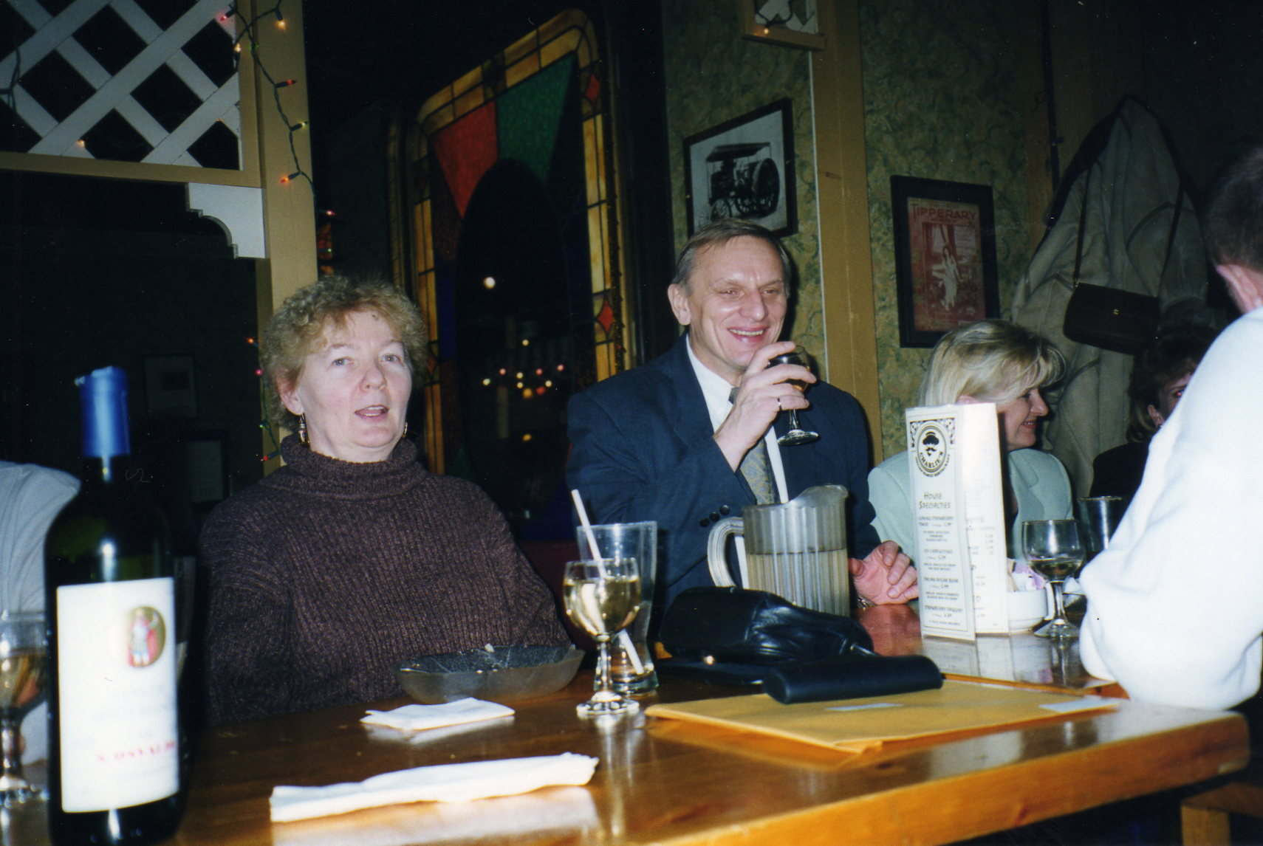

Slide 15
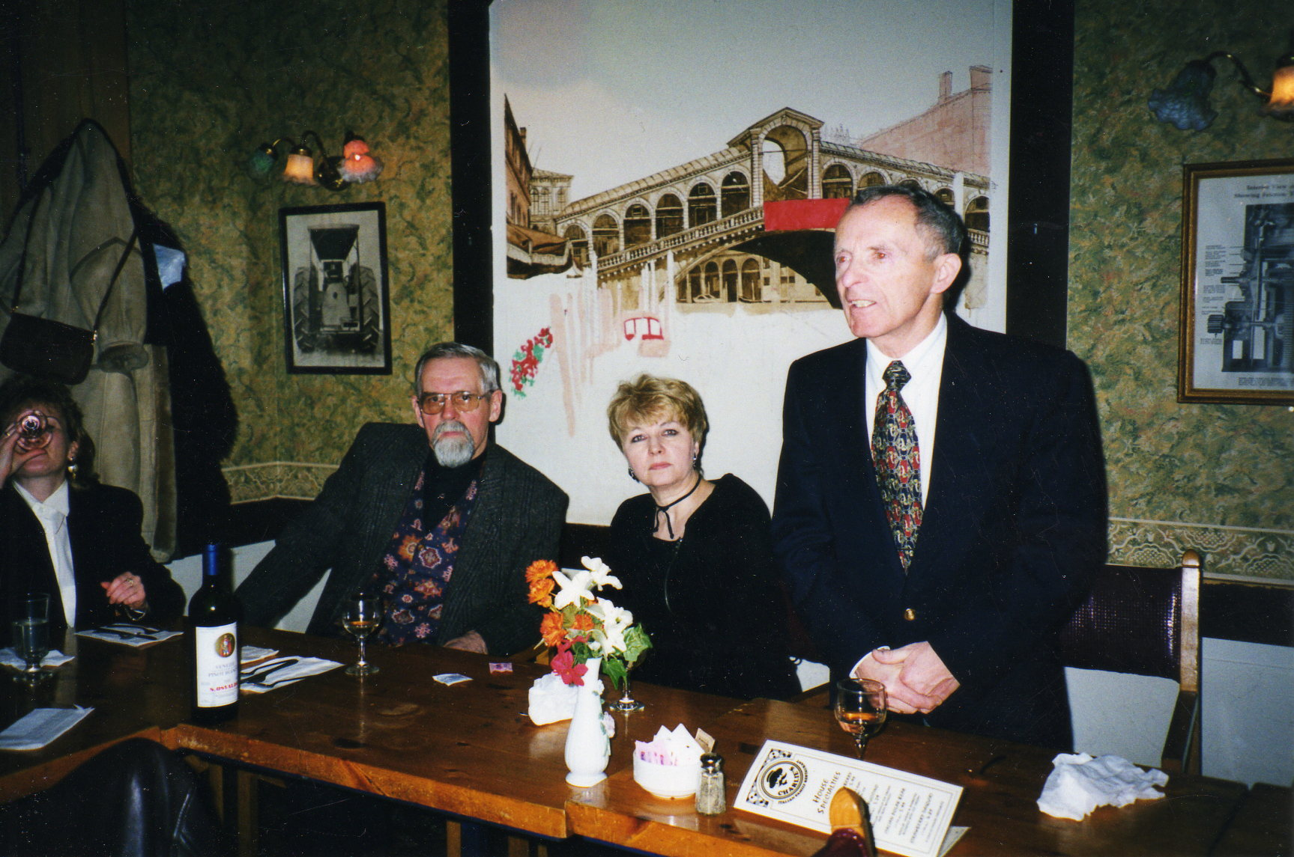

Slide 16
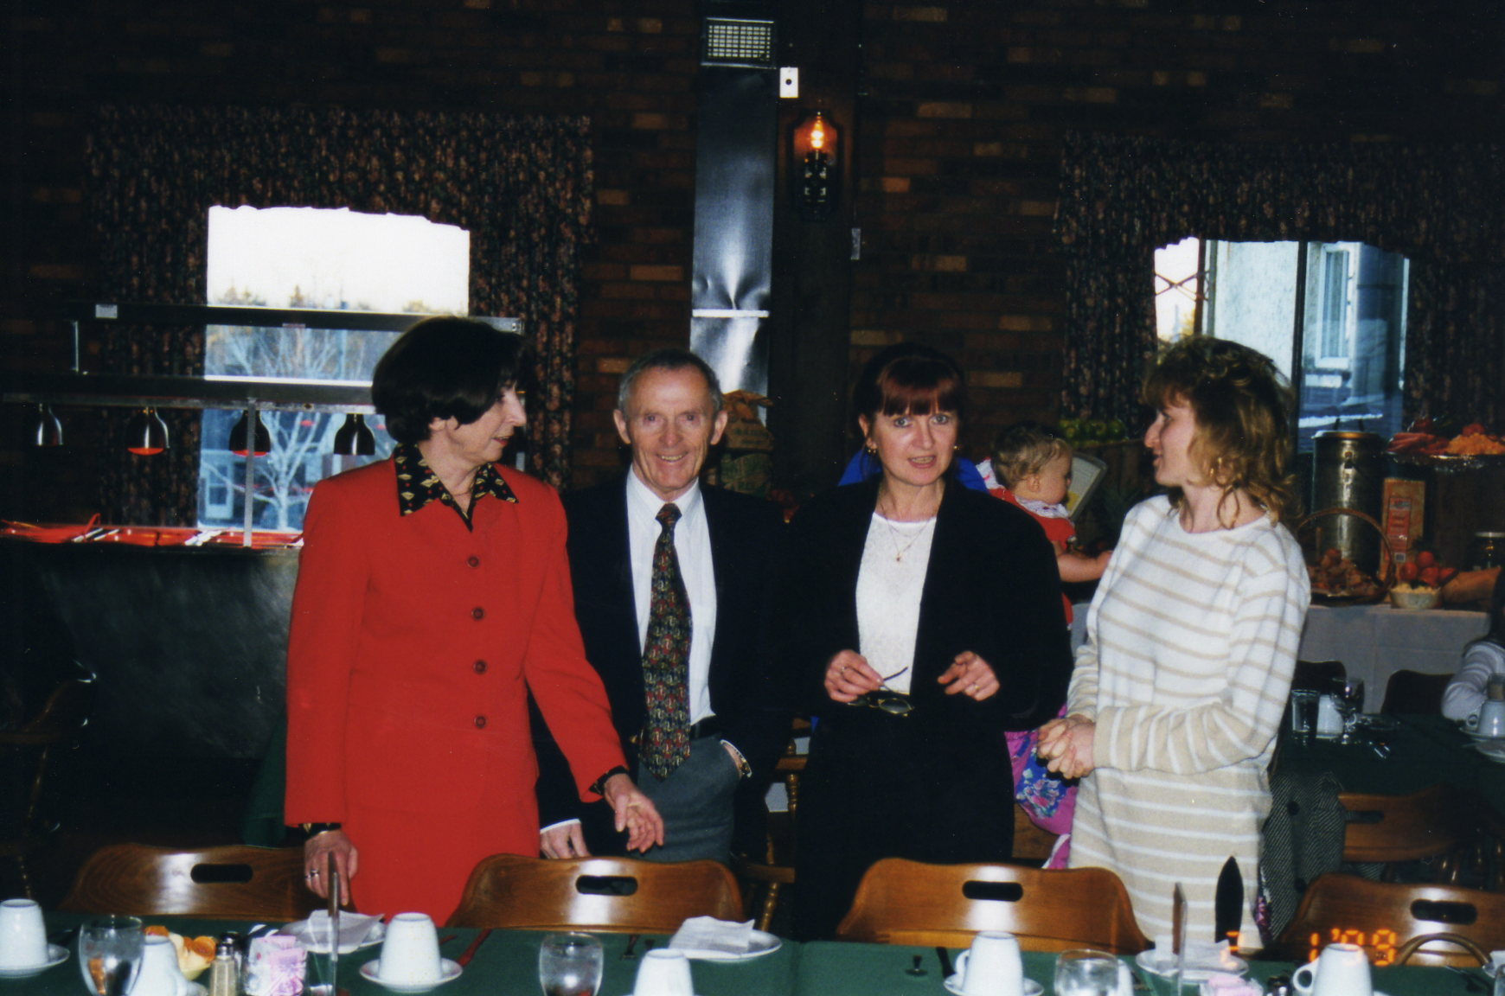
BLACK FOREST
STYCZEN 1999

Slide 17
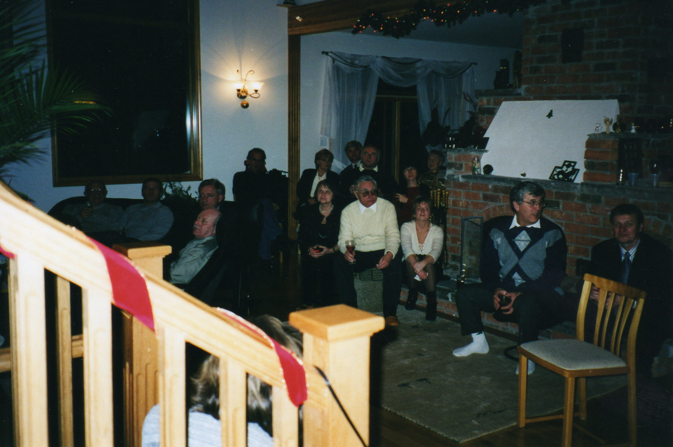
Spotkanie Noworoczne u panstwa Osikow

Slide 18
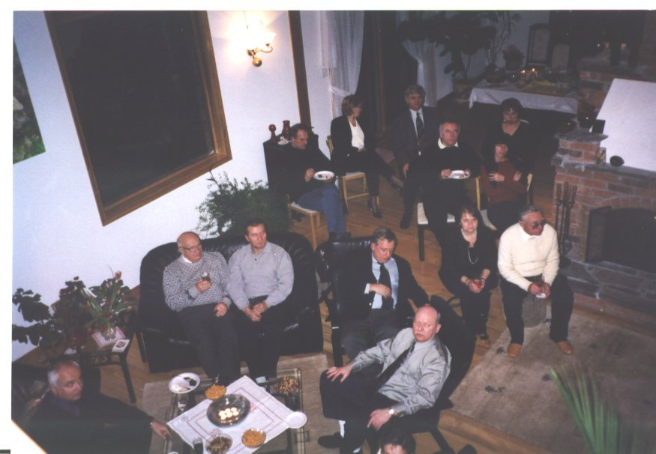

Slide 19
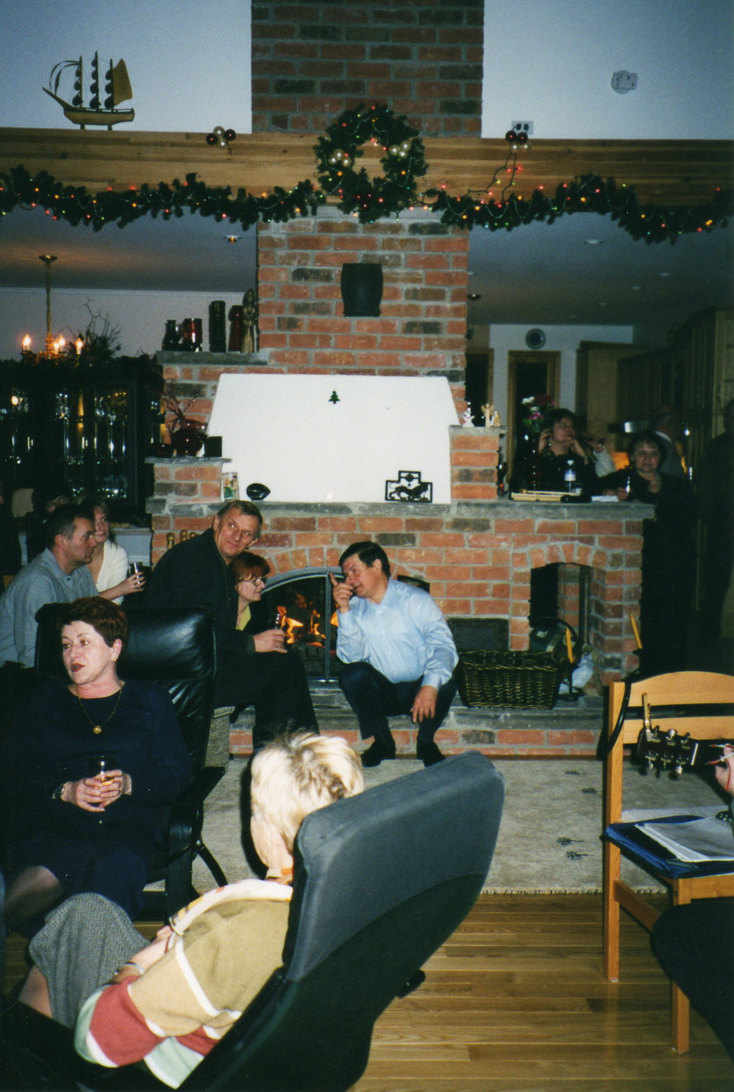

Slide 20
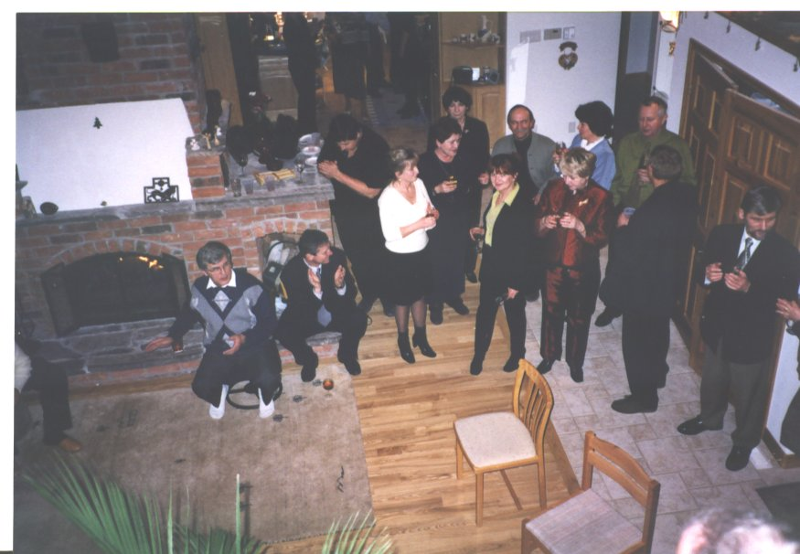

Slide 21
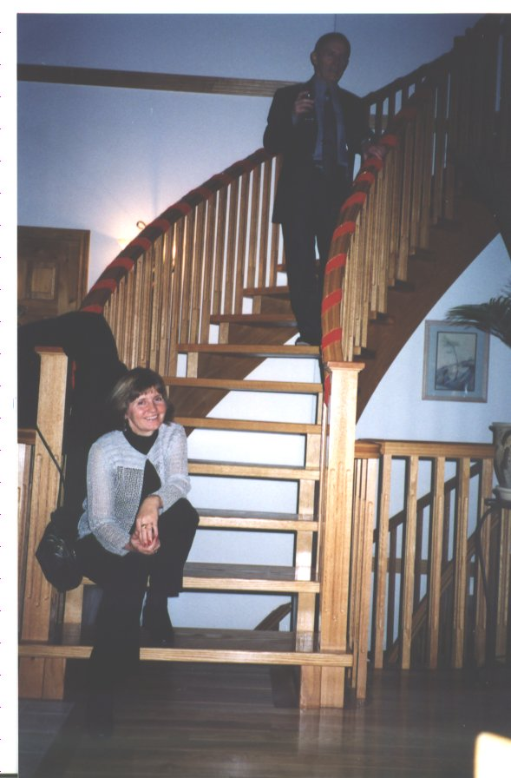

Slide 22
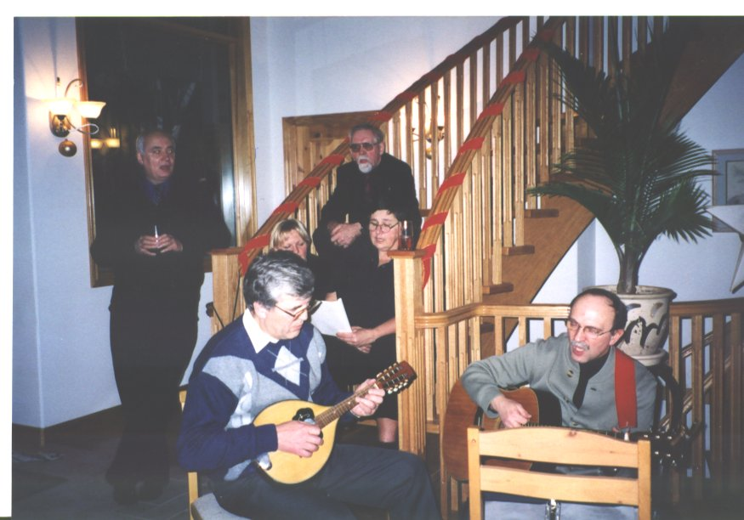

Slide 23
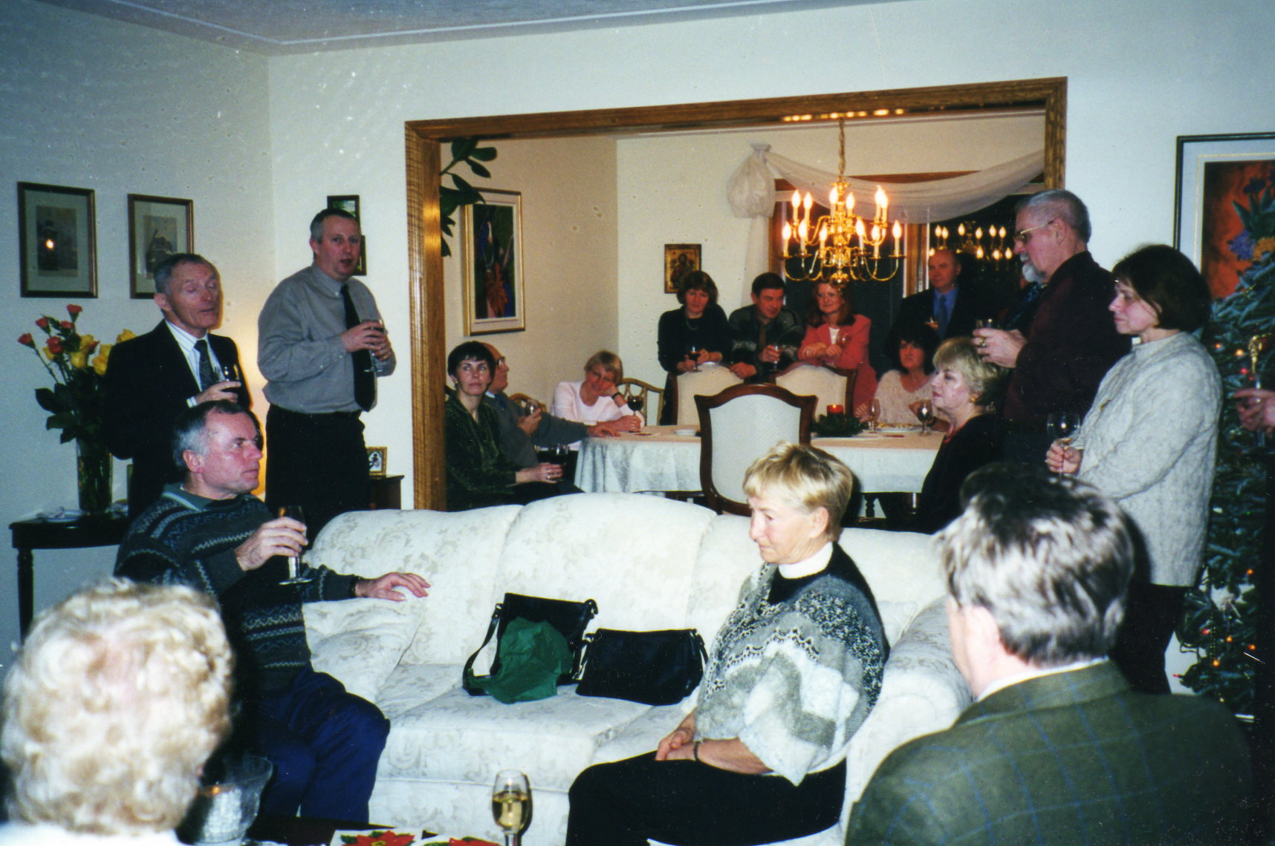
Obiad u Pansta Kulikow
2001

Slide 24
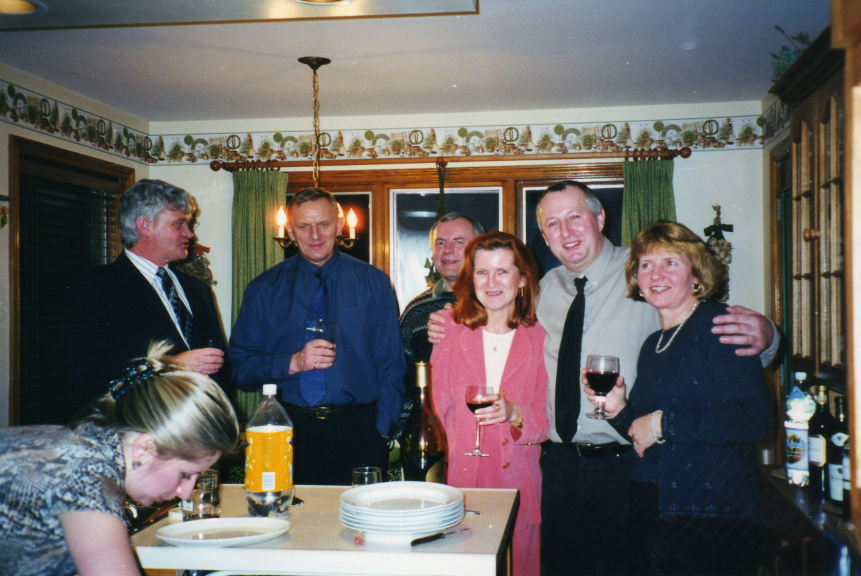

Slide 25
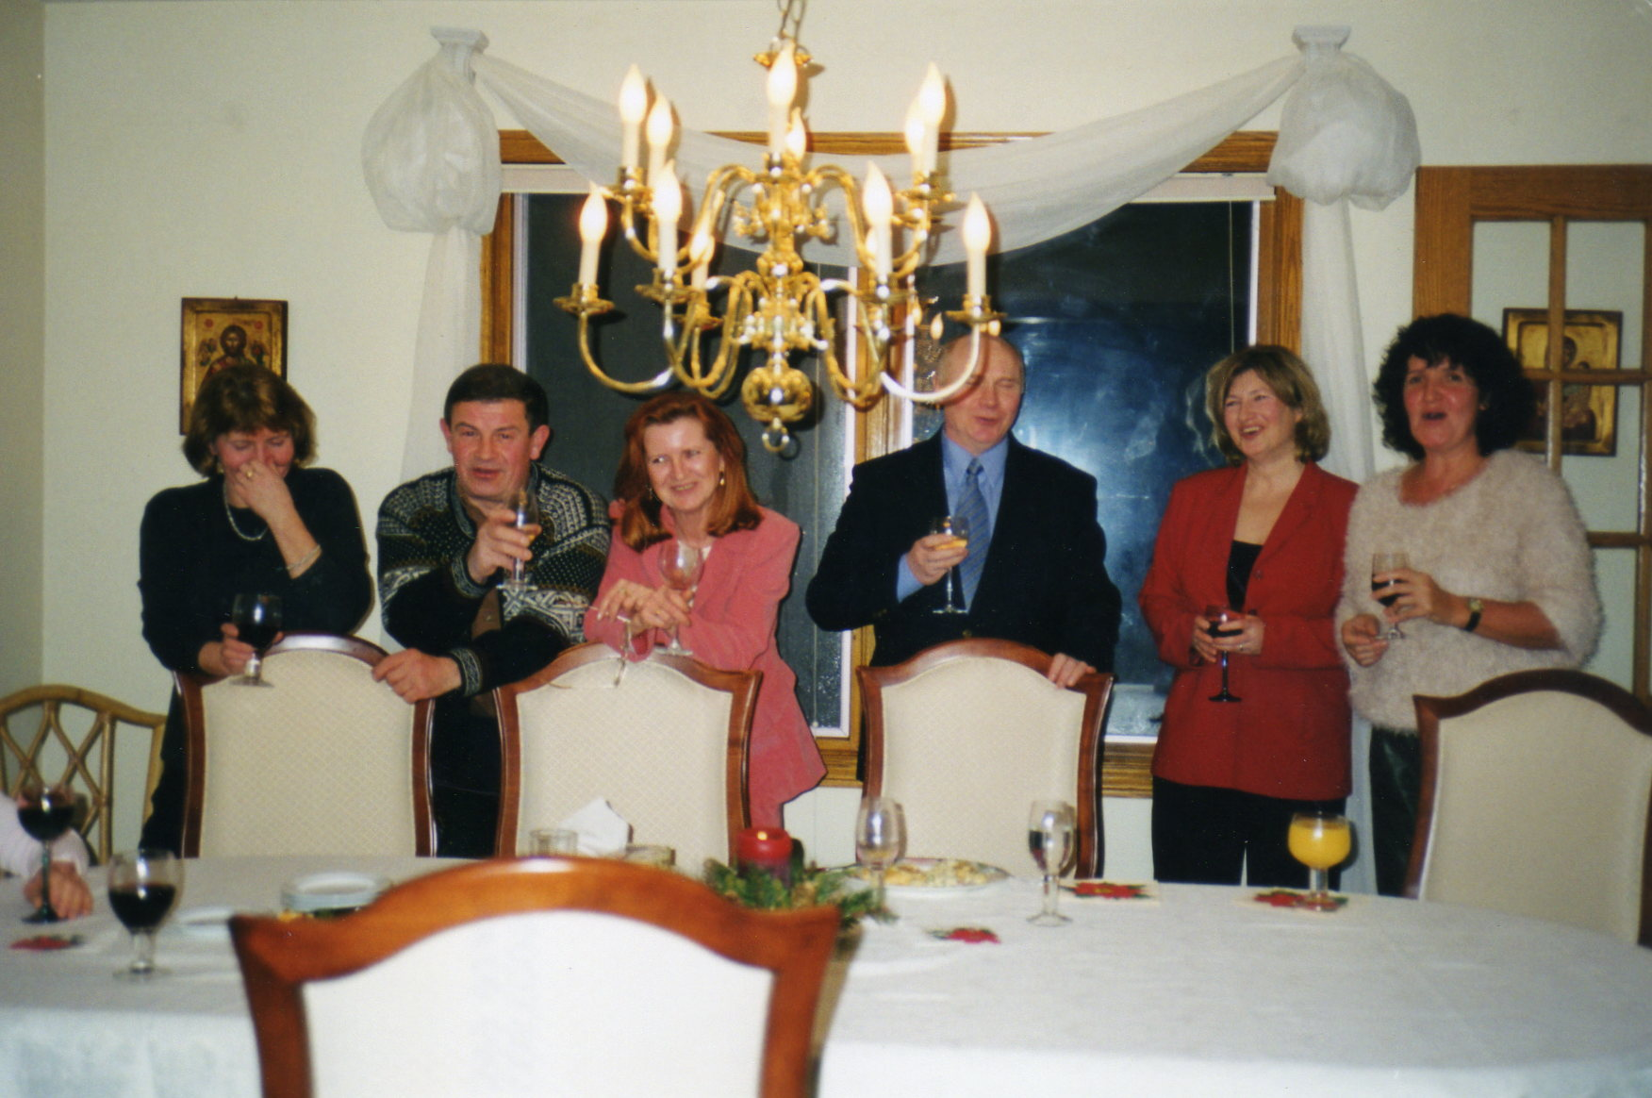

Slide 26
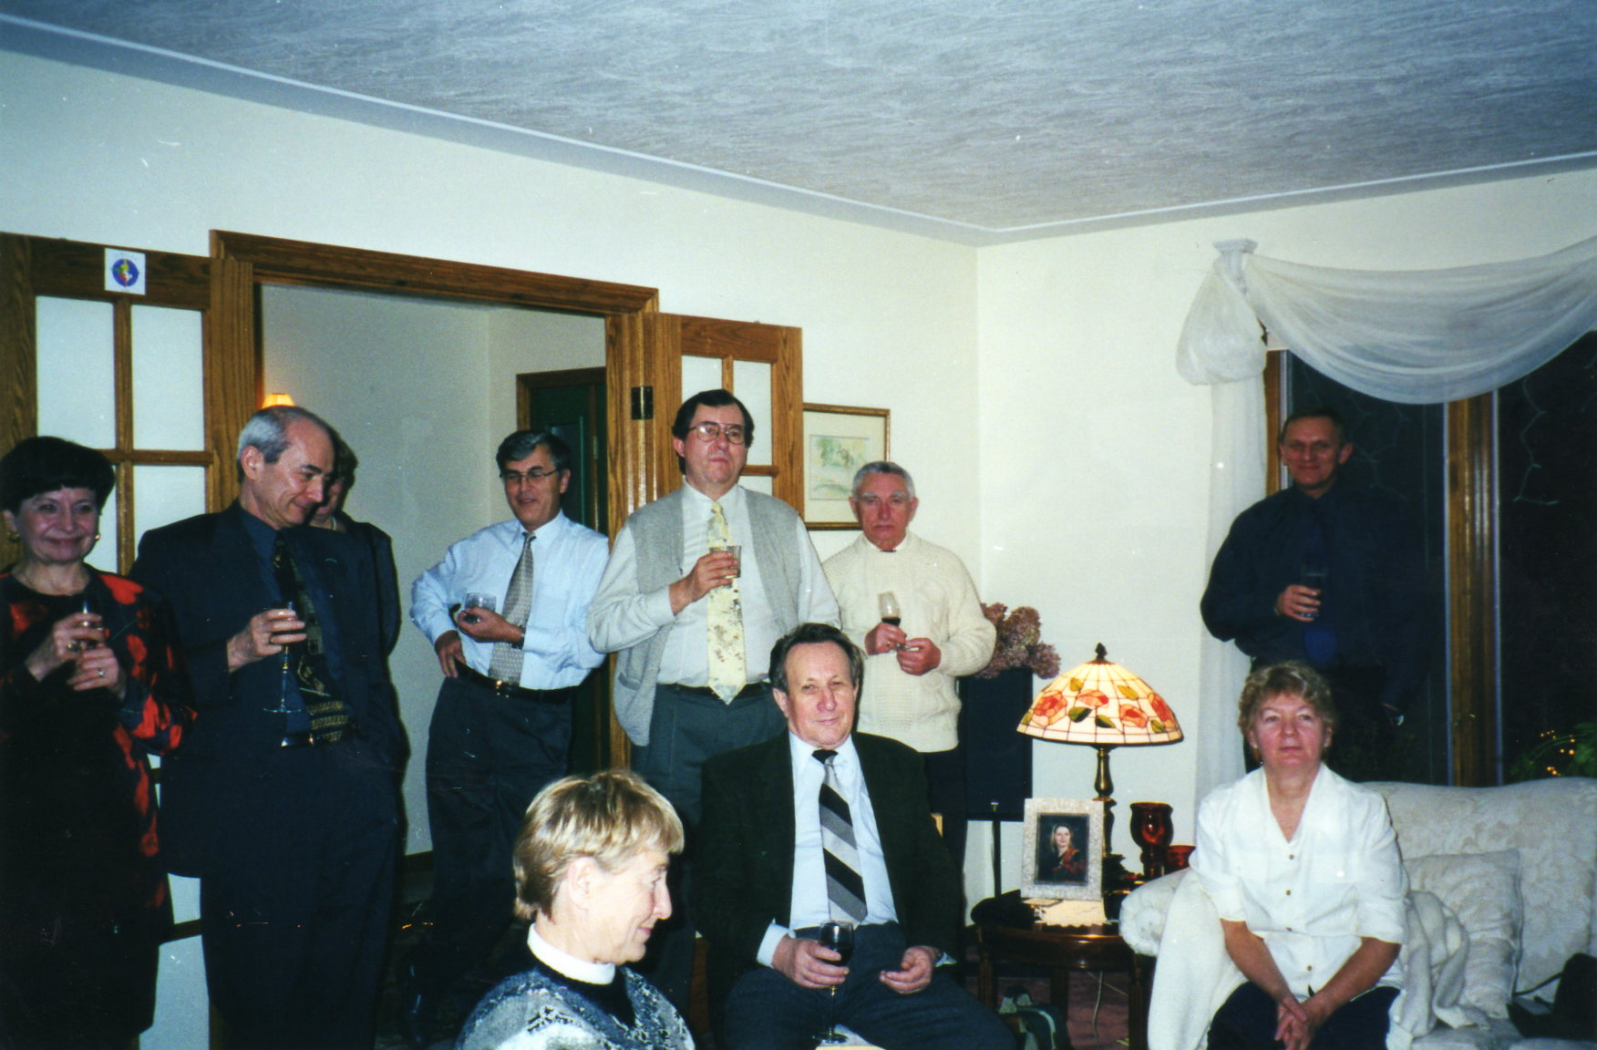

Slide 27
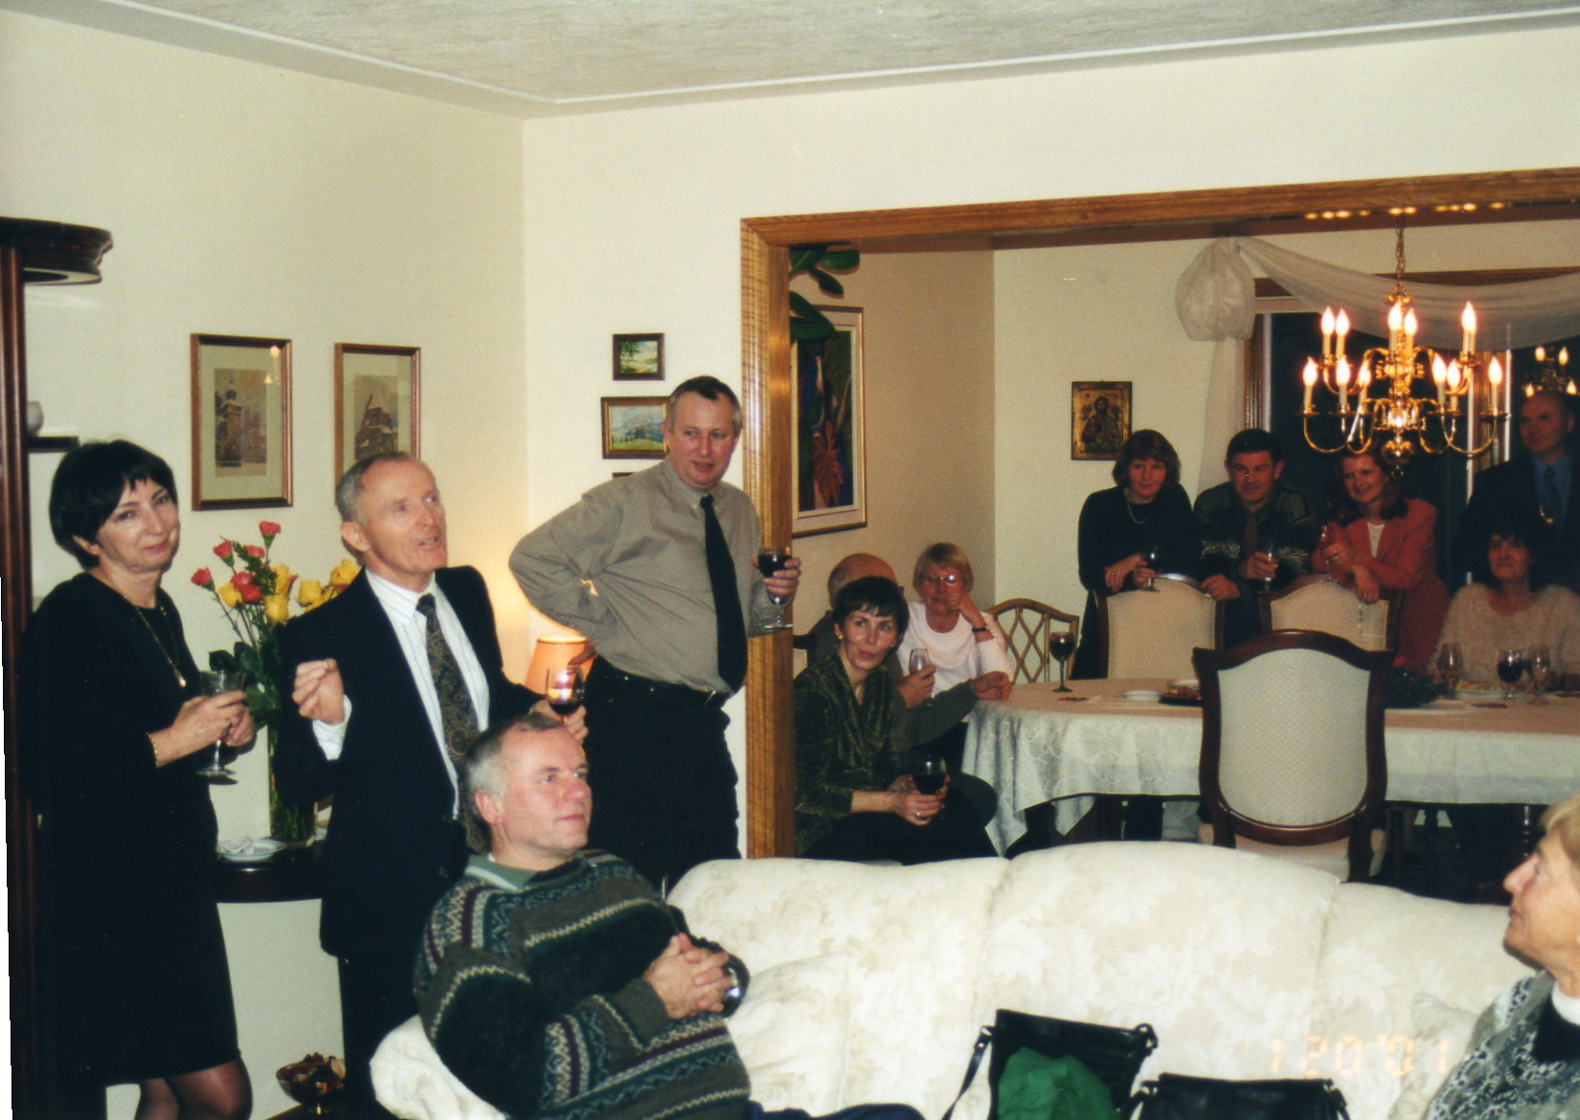

Slide 28
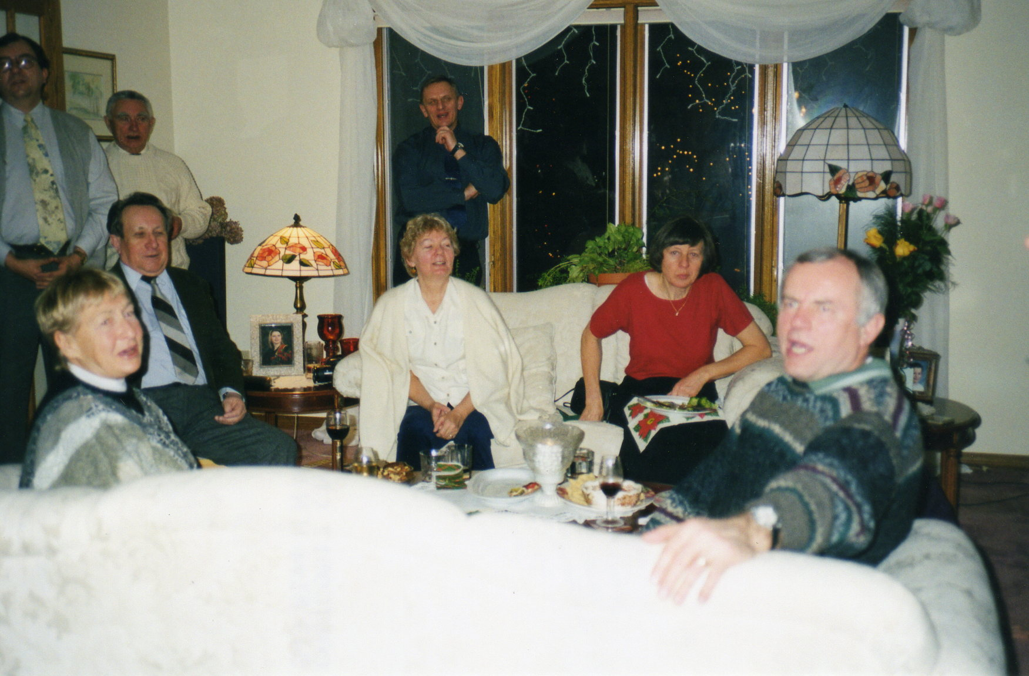

Slide 29
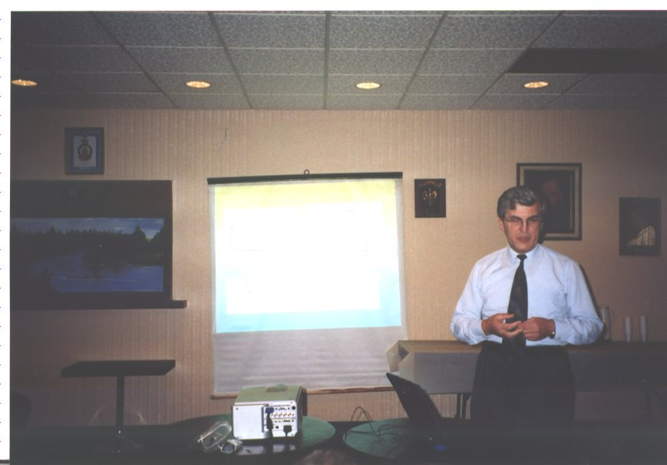
Prelekcja
prof G.Glinka
2001

Slide 30
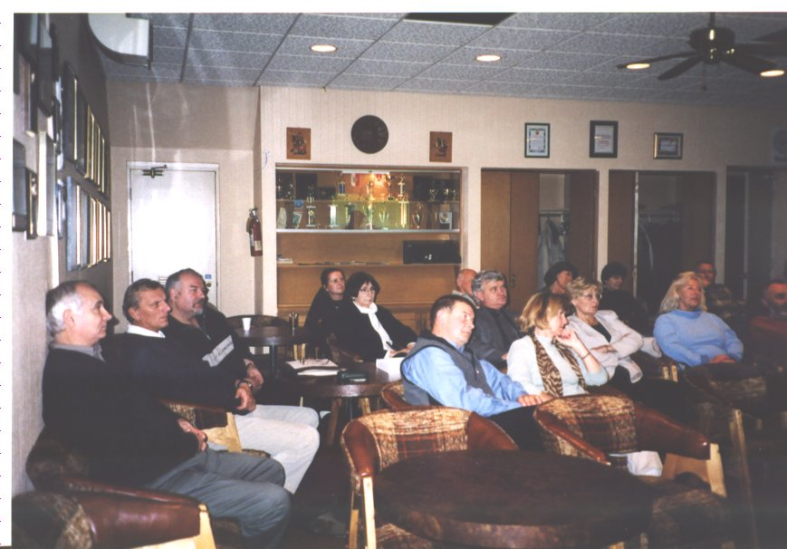

Slide 31
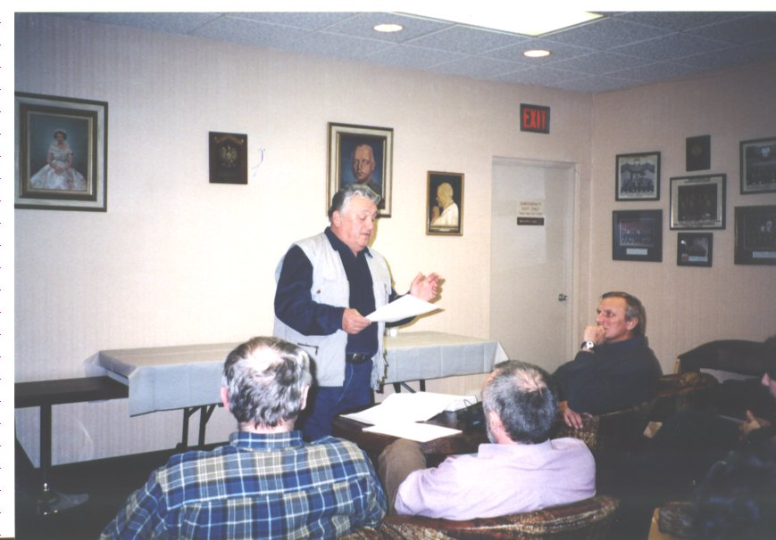
PRELEKCJA
DR S.SAGATOWSKI
2001

Slide 32
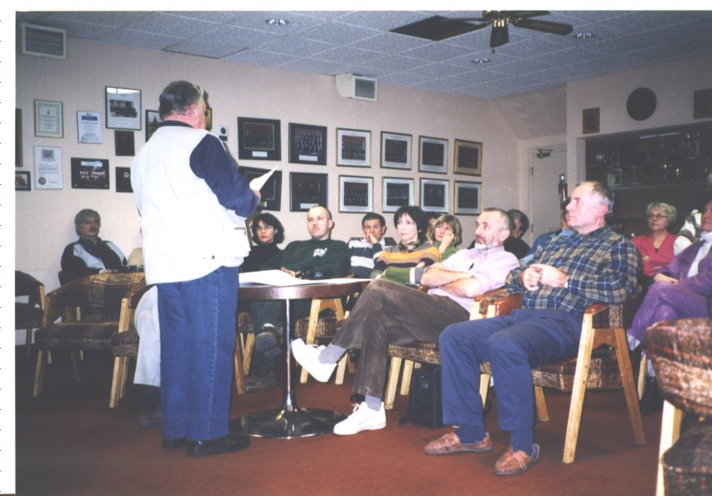

Slide 33
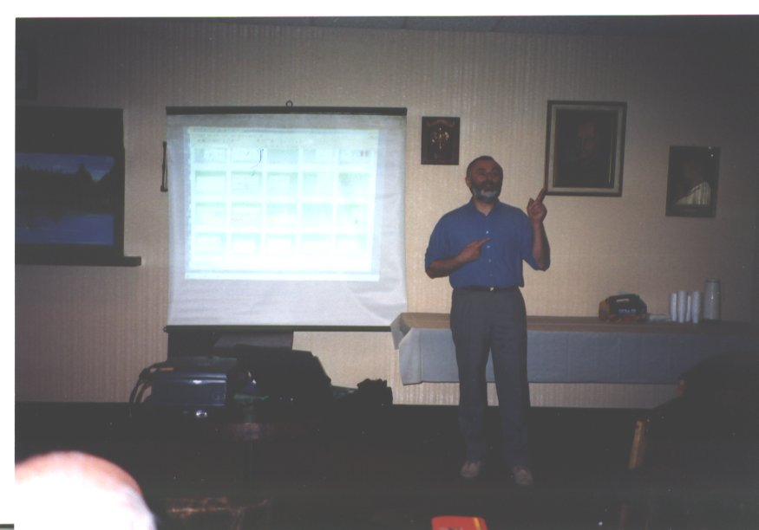
PRELEKCJA
PROF M.WARTAK
2002

Slide 34
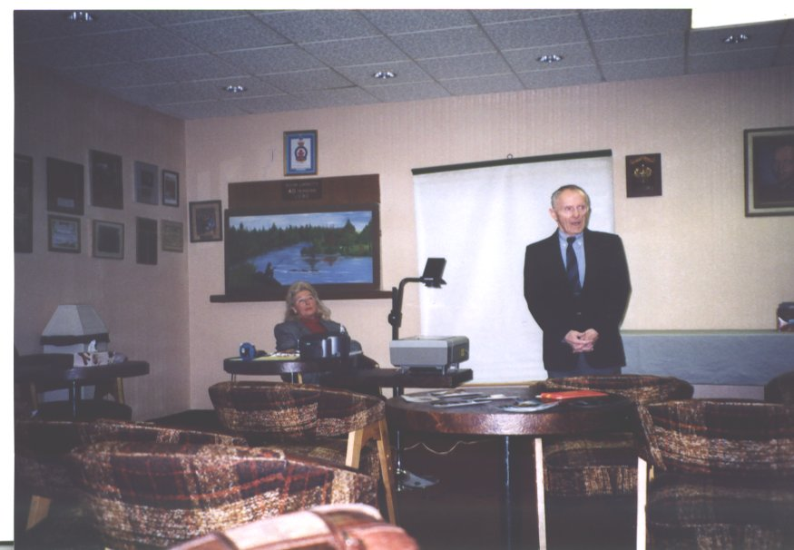
Prelekcja A.Newman
2002

Slide 35
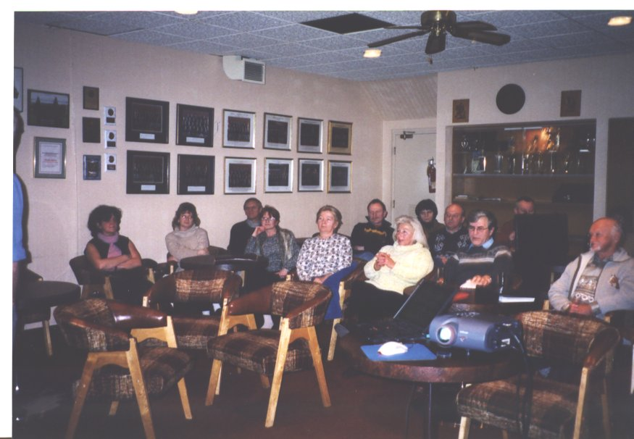

Slide 36
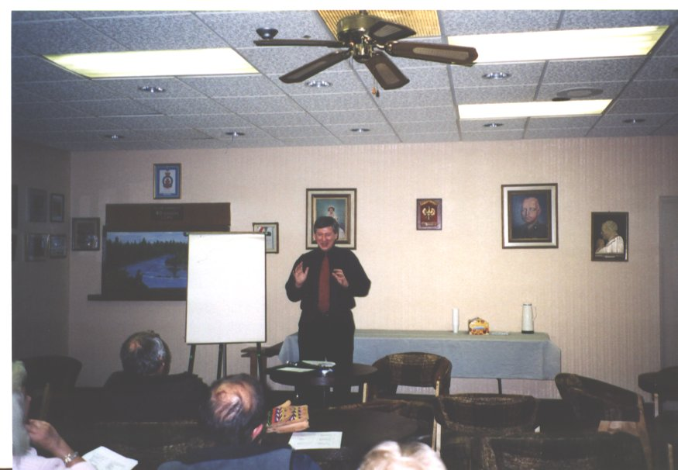
Mgr inz K.Trojanowski
“Przeksztalcenia w kompaniach High-Tech”

Slide 37
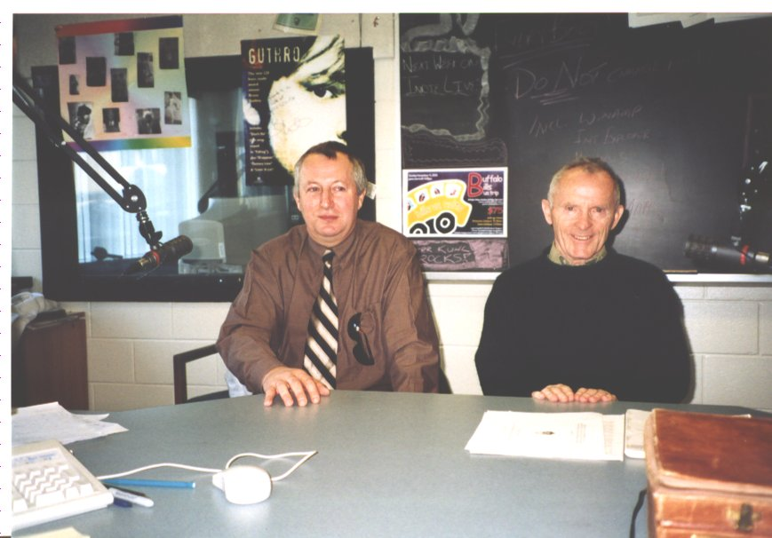
WYWIAD W RADIO PolMysl
Listopad 2001

Slide 38
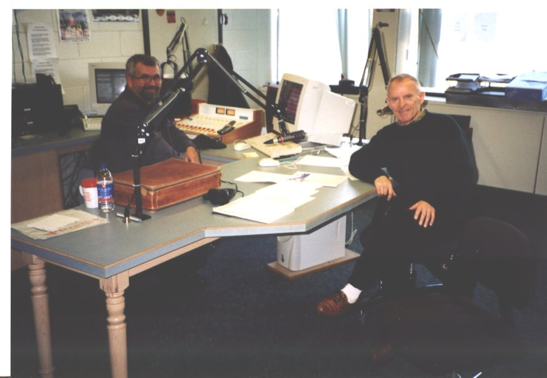

Slide 39
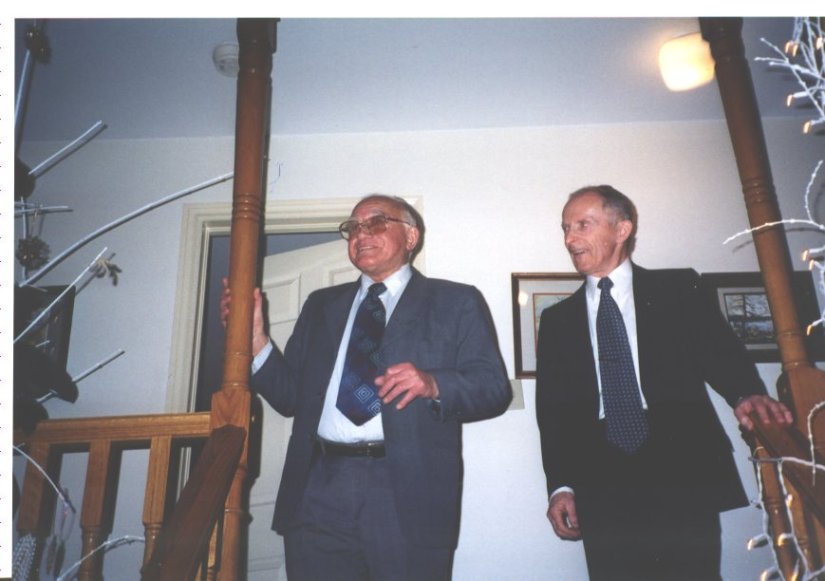
Bankiet 10-lecia
Styczen 2002

Slide 40
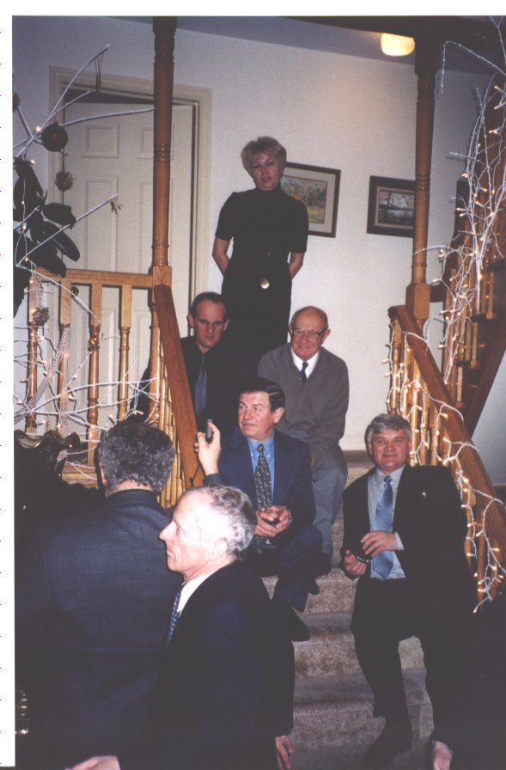
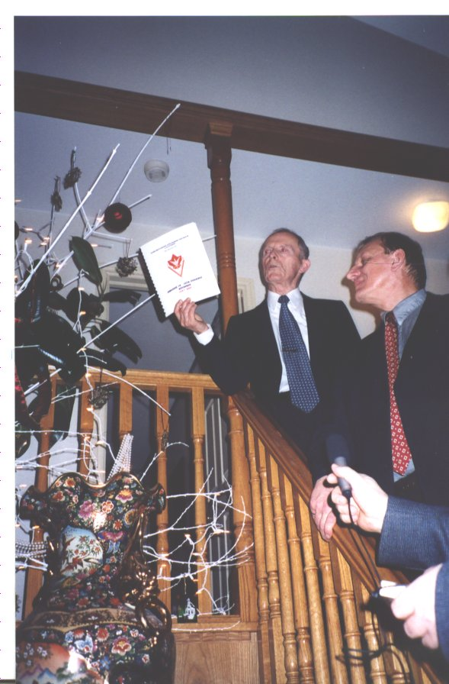

Slide 41
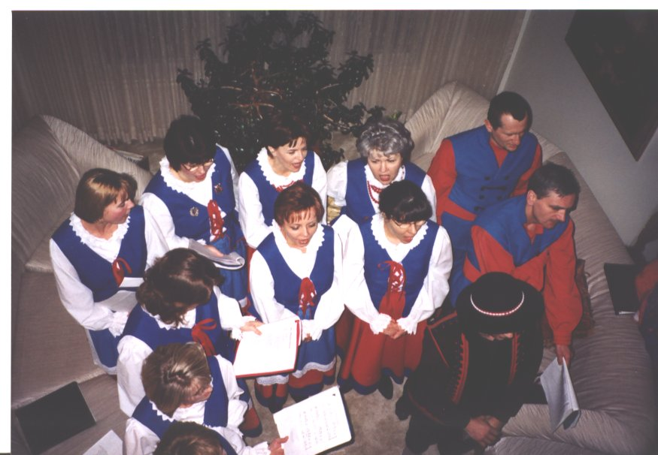

Slide 42
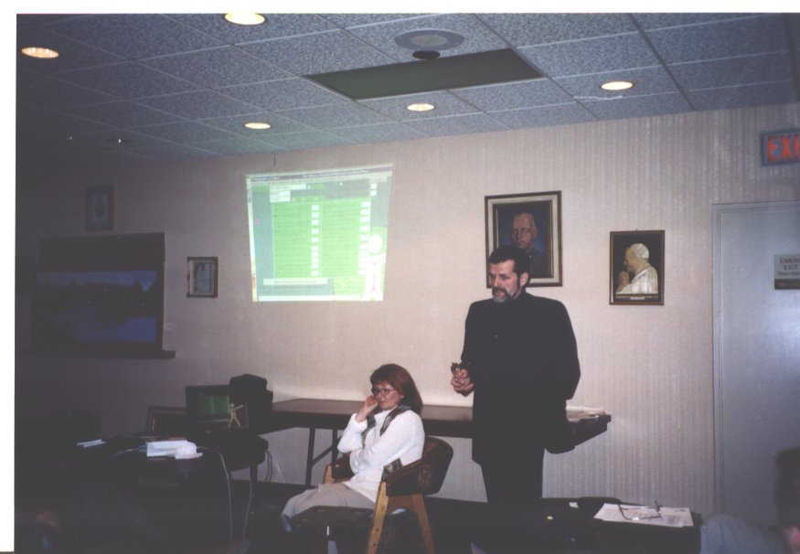
Mgr inz Z.Ostas
“Biocybernetyczny test funkcjonowania organizmu ludzkiego
2002

Slide 43
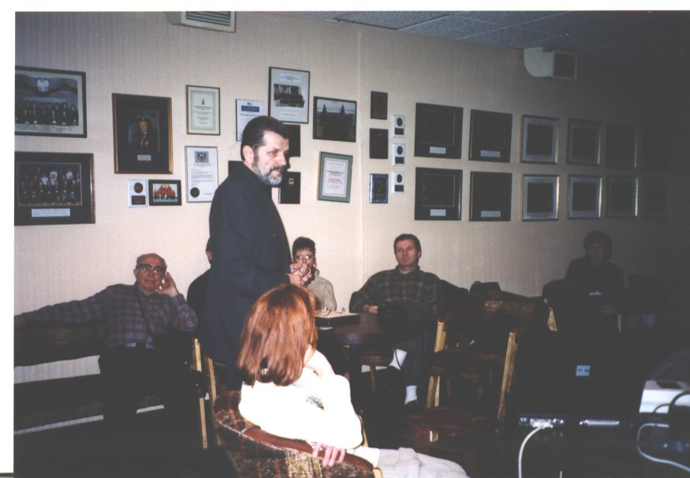

Slide 44
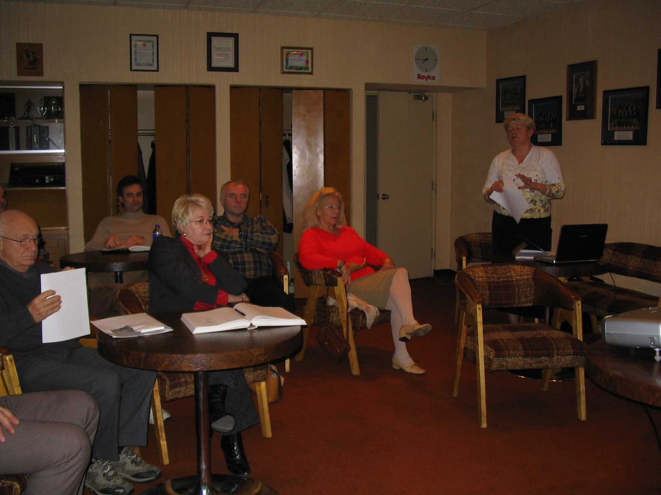
Prelekcja
W.Guzowski I J.Orlowski

Slide 45
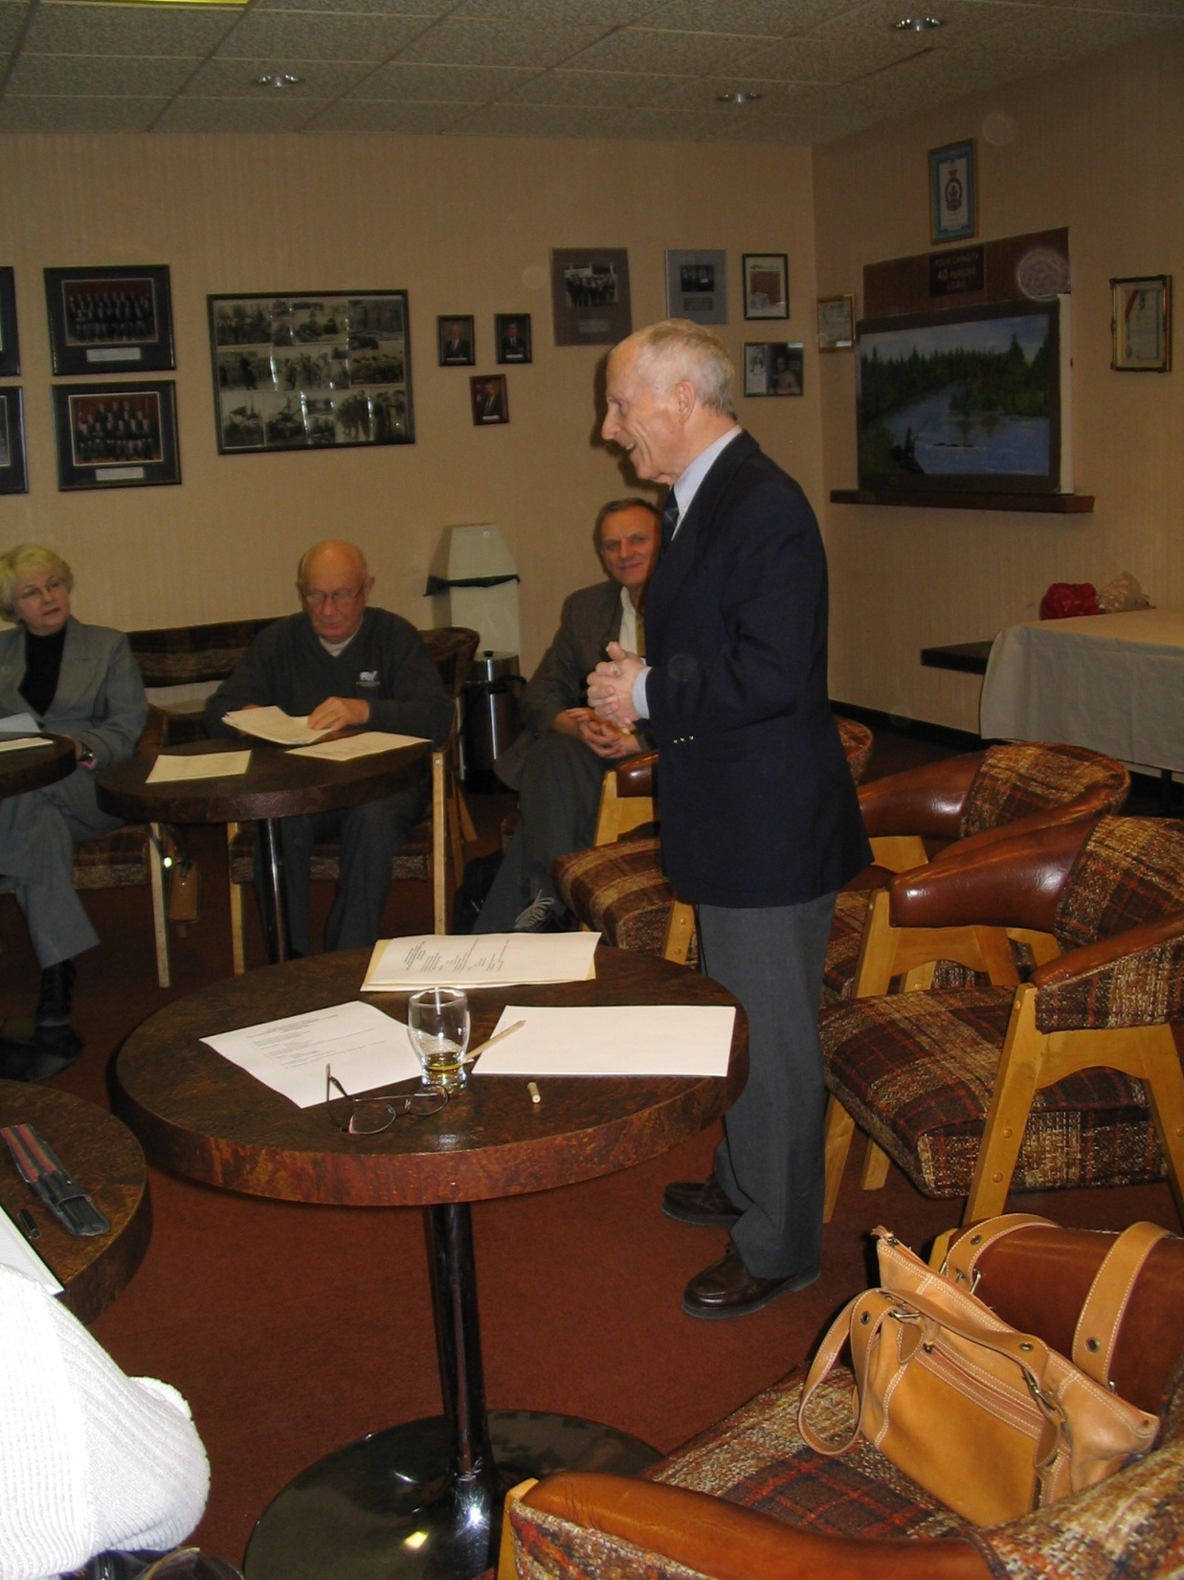
NASZ PREZES

Slide 46
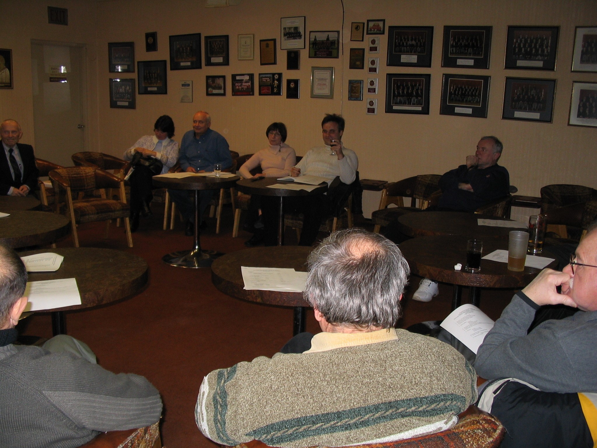

Slide 47
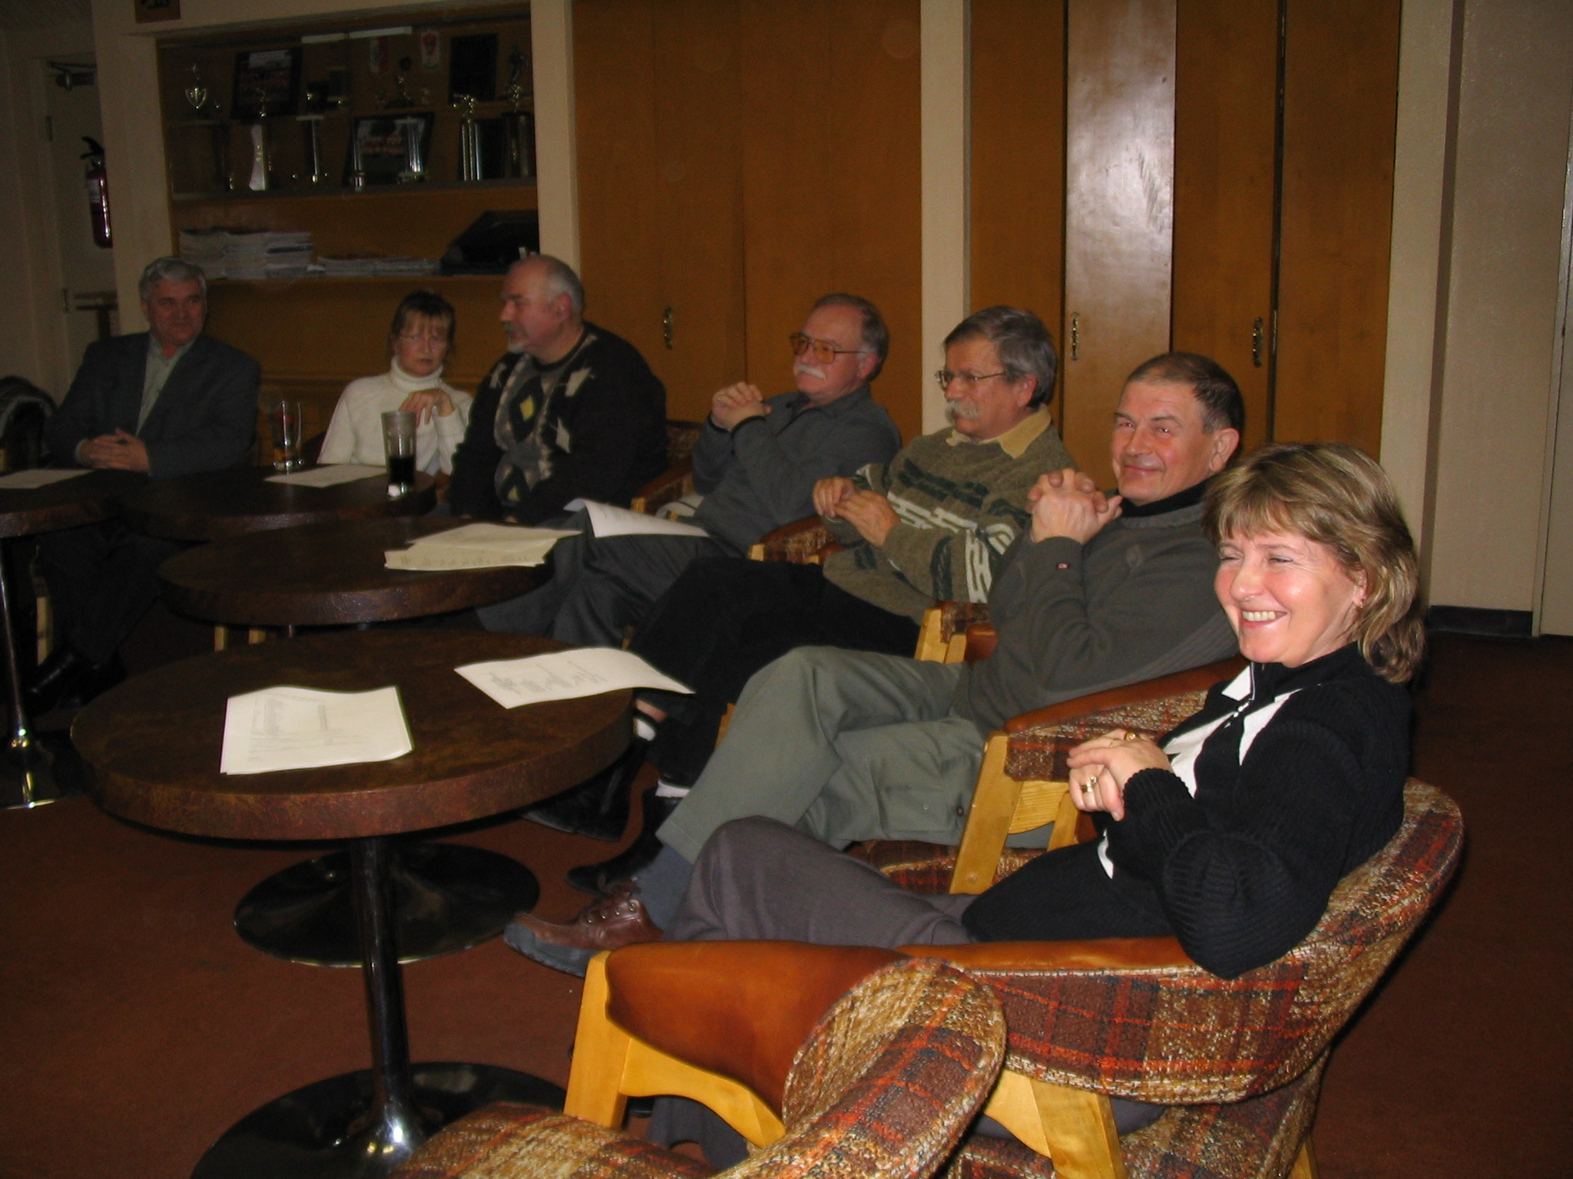

Slide 48
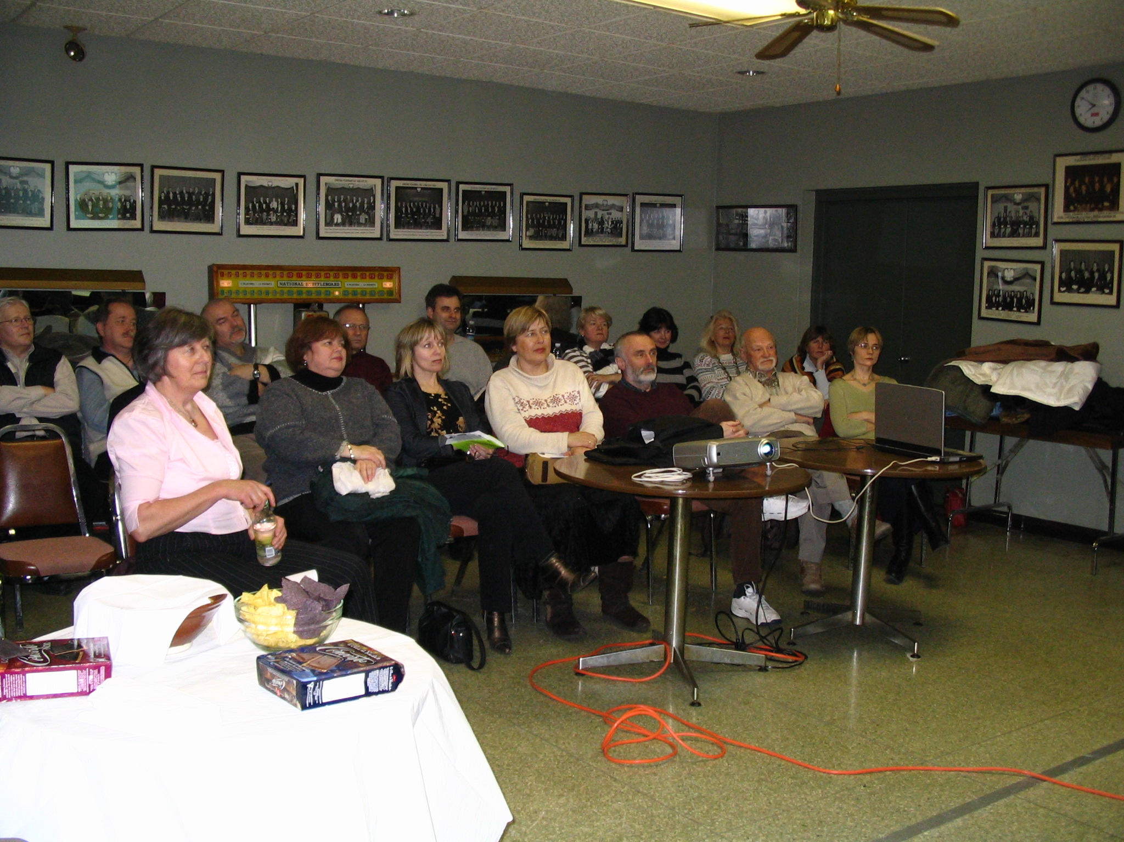

Slide 49
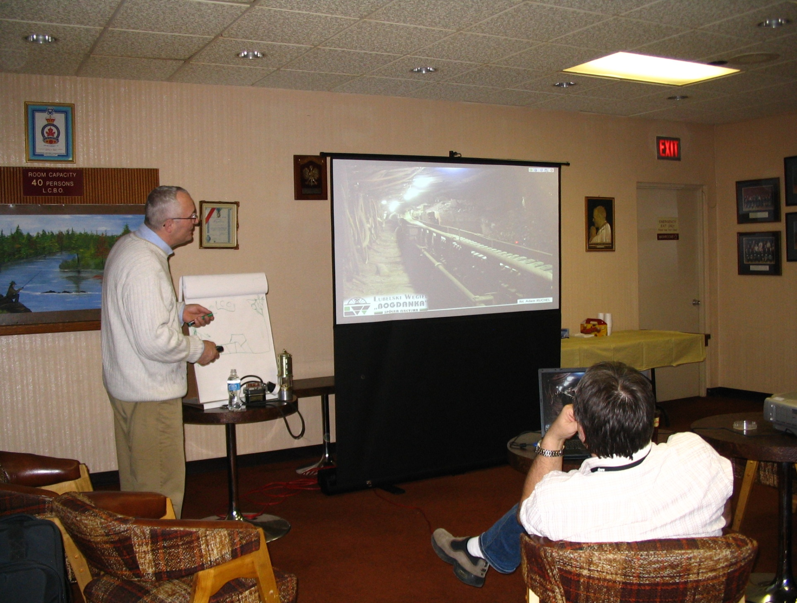
Prelekcja Z.Wilkowski

Slide 50


Slide 51

ANNA BULIK
KILIMANDZARO
LISTOPAD 2007

Slide 52


Slide 53


Slide 54


Slide 55


Slide 56

JERZY BULIK
PRELEKCJA 2014
Kol. Zbyszka Majewskiego

Slide 57


Slide 58


Slide 59

PIKNIK 1996

Slide 60

PIKNIK 1998

Slide 61


Slide 62



Slide 63


Slide 64


Slide 65


Slide 66

PIKNIK 2001

Slide 67


Slide 68


Slide 69


Slide 70


Slide 71


Slide 72


Slide 73

Skladanie wiencow pod pomnikiem K.Gzowskiego

Slide 74


Slide 75

Zjazd Prezesow

Slide 76

PIKNIK 2002

Slide 77


Slide 78


Slide 79


Slide 80


Slide 81

BLACK FOREST

Slide 82

BLACK FOREST 2002

Slide 83


Slide 84


Slide 85


Slide 86


Slide 87


Slide 88


Slide 89


Slide 90

PIKNIK 2005

Slide 91


Slide 92


Slide 93

Piknik 2006

Slide 94


Slide 95


Slide 96


Slide 97


Slide 98


Slide 99


Slide 100


Slide 101


Slide 102


Slide 103

Prelekcja Bozena Niedziela

Slide 104

KONKURS
MARZEC 2007
Im.I.LUKASIEWICZ
na
lampe naftowa

Slide 105


Slide 106


Slide 107

Spotkanie u panstwa Bulikow

Slide 108

Konkurs budowy mostow

Slide 109

Konkurs budowy mostow

Slide 110


Slide 111


Slide 112


Slide 113


Slide 114


Slide 115


Slide 116


Powitanie lata

Slide 117


Slide 118

POWITANIE LATA
CZERWIEC 2006

Slide 119


Slide 120


Slide 121


Slide 122

BLACK FOREST 2007

Slide 123


Slide 124


Slide 125


Slide 126

20 LAT SZEFIE

Slide 127


Slide 128


Slide 129


Slide 130


Slide 131

BLACK FOREST
2014

Slide 132


Slide 133


Slide 134


Slide 135

PIKNIK 2015

Slide 136


Slide 137

BLACK FOREST 2016

Slide 138


Slide 139


Slide 140


Slide 141


Slide 142


Slide 143


Slide 144


Slide 145

PIKNIK JESIEN 2016

Slide 146


Slide 147


Slide 148


Slide 149


Slide 150


Slide 151


Slide 152


Slide 153


Slide 154

STOWARZYSZENIE
INZYNIEROW POLSKICH
W KANADZIE
ODDZIAL KITCHENER
ROK ZALOZENIA: 1991

Slide 155
PRZYGOTOWALA
BOZENA ABRASOWICZ

